Slide 1



QUẢN LÝ KHO HÀNG ĐIỆN THOẠI THEO MÃ IMEI
Phân tích thiết kế hệ thống thông tin

Slide 2
Thanks!
Mr. Trương Tấn Khoa

Slide 3

Nội dung của bài báo cáo
Thị trường điện thoại di động ngày càng sôi động và phát triển với hàng loạt các sản phẩm đa dạng, mang lại cho người dùng nhiều lựa chọn phù hợp với nhu cầu và sở thích của từng cá nhân. Để đáp ứng nhu cầu quản lý hiệu quả các hoạt động nhập, xuất, tồn kho, đổi trả và bảo hành của sản phẩm điện thoại, việc xây dựng một hệ thống quản lý kho hàng điện thoại thông minh theo mã IMEI chuyên nghiệp trở thành điều không thể thiếu đối với các công ty và cửa hàng kinh doanh.
GIỚI THIỆU HỆ THỐNG
1. KẾ HOẠCH THỰC HIỆN
2. KHẢO SÁT HỆ THỐNG
3. SƠ ĐỒ BFD
4. USECASE
5. THIẾT KẾ DỮ LIỆU
6. SƠ ĐỒ DFD
7. GIAO DIỆN
TỔNG KẾT
TÀI LIỆU THAM KHẢO
Việc chọn đề tài này còn xuất phát từ nhu cầu thực tế của doanh nghiệp, đặc biệt là các cửa hàng bán lẻ, khi việc quản lý kho hàng chưa được tự động hóa đầy đủ, dẫn đến các vấn đề như sai sót trong quá trình nhập, xuất hàng, gian lận, hoặc khó khăn trong việc theo dõi lịch sử giao dịch. Hệ thống quản lý kho hàng điện thoại thông minh sẽ hỗ trợ doanh nghiệp giải quyết những khó khăn này một cách hiệu quả, đồng thời giúp nâng cao năng suất kinh doanh và chất lượng dịch vụ đối với khách hàng.

Slide 4
GIỚI THIỆU HỆ THỐNG
Lý do chọn đề tài
Thị trường điện thoại di động ngày càng sôi động và phát triển với hàng loạt các sản phẩm đa dạng, mang lại cho người dùng nhiều lựa chọn phù hợp với nhu cầu và sở thích của từng cá nhân. Để đáp ứng nhu cầu quản lý hiệu quả các hoạt động nhập, xuất, tồn kho, đổi trả và bảo hành của sản phẩm điện thoại, việc xây dựng một hệ thống quản lý kho hàng điện thoại thông minh theo mã IMEI chuyên nghiệp trở thành điều không thể thiếu đối với các công ty và cửa hàng kinh doanh.
Việc chọn đề tài này còn xuất phát từ nhu cầu thực tế của doanh nghiệp, đặc biệt là các cửa hàng bán lẻ, khi việc quản lý kho hàng chưa được tự động hóa đầy đủ, dẫn đến các vấn đề như sai sót trong quá trình nhập, xuất hàng, gian lận, hoặc khó khăn trong việc theo dõi lịch sử giao dịch. Hệ thống quản lý kho hàng điện thoại thông minh sẽ hỗ trợ doanh nghiệp giải quyết những khó khăn này một cách hiệu quả, đồng thời giúp nâng cao năng suất kinh doanh và chất lượng dịch vụ đối với khách hàng.

Slide 5
01
KẾ HOẠCH THỰC HIỆN
Gồm bảng phân công công việc của nhóm và bảng nhiệm vụ đề ra cùng với tiến độ hoàn thành của bài báo cáo theo từng tuần.

Slide 6
Bảng phân công công việc
STT | Họ và tên | Công việc | Ghi chú
1 | Đinh Ngọc Ân | Phân tích thiết kế yêu cầu, thiết kế mô hình dữ liệu quan hệ (RDM), lập trình triển khai các chức năng cần có trong giao diện.
2 | Hoàng Gia Bảo | Thiết kế cơ sở dữ liệu (database), thiết kế sơ đồ luồng dữ liệu (DFD), lập trình triển khai các chức năng cần có trong giao diện.
3 | Đỗ Nam Công Chính | Thiết kế sơ đồ Usecase, thiết kế sơ đồ luồng dữ liệu (DFD), thiết kế giao diện người dùng.
4 | Vũ Trung Hiếu | Thiết kế sơ đồ chức năng kinh doanh (BFD), thiết kế sơ đồ luồng dữ liệu (DFD), kiểm thử.
5 | Trần Nhật Sinh | Thiết kế sơ đồ mối quan hệ thực thể (ERD), thiết kế sơ đồ luồng dữ liệu (DFD), lập trình triển khai các chức năng cần có trong giao diện.

Slide 7
Bảng nhiệm vụ và tiến độ hoàn thành
Nhiệm vụ | Thời gian hoàn thành | Tiến độ
Khảo sát hiện trạng | Tuần 1 | Đã hoàn thành
Mô tả hệ thống | Tuần 2 | Đã hoàn thành
Thiết kế sơ đồ BFD | Tuần 3 | Đã hoàn thành
Thiết kế Use case | Tuần 4 | Đã hoàn thành
Thiết kế ERD | Tuần 5 | Đã hoàn thành
Thiết kế giao diện | Tuần 6 | Đã hoàn thành
Nhiệm vụ | Thời gian hoàn thành | Tiến độ
Thiết kế giao diện | Tuần 7 | Đã hoàn thành
Thiết kế giao diện | Tuần 8 | Đã hoàn thành
Thiết kế giao diện | Tuần 9 | Đã hoàn thành
Thiết kế giao diện | Tuần 10 | Đã hoàn thành
Kiểm thử và bảo trì | Tuần 11 | Đã hoàn thành
Hoàn thành báo cáo | Tuần 12 | Đã hoàn thành

Slide 8



02
KHẢO SÁT HỆ THỐNG
Gồm khảo sát hiện trạng, mô tả hệ thống, ưu điểm của hệ thống, chức năng và các đối tượng có trong hệ thống

Slide 9
KHẢO SÁT HỆ THỐNG
2.1
Khảo sát hiện trạng
2.2
Mô tả hệ thống
Phương thức, kết quả, hướng giải quyết
Khái quát hệ thống cần xây dựng
2.3
Ưu điểm hệ thống
2.4
Chức năng hệ thống
Các ưu điểm của hệ thống
Các chức năng của hệ thống
2.5
Các đối tượng có trong hệ thống

Slide 10



KHẢO SÁT HỆ THỐNG
1.1
Khảo sát hiện trạng
2.1.1 Phương thức khảo sát
2.1.2 Kết quả khảo sát
2.1.3 Hướng giải quyết
Thực hiện khảo sát tại qua các tài liệu của một số doanh nghiệp nhỏ lẻ để tìm hiểu về quá trình quản lý kho điện thoại thông minh.
Cho thấy hệ thống quản lý hàng tồn kho hiện tại của doanh nghiệp nhỏ lẻ gặp phải nhiều vấn đề và hạn chế.
Để quản lý kho điện thoại thông minh hiệu quả, các doanh nghiệp có thể áp dụng các giải pháp như sau.

Slide 11
KHẢO SÁT HỆ THỐNG
1.1
Khảo sát hiện trạng
2.1.1 Phương thức khảo sát
Phương thức khảo sát qua các tài liệu và thực hiện các trình tự như sau:
Thứ nhất, thu thập tài liệu liên quan đến hệ thống quản lý điện thoại thông minh.
Thứ hai, xác định các yếu tố cần khảo sát của hệ thống quản lý điện thoại thông minh theo mã IMEI.
Thứ ba, tìm kiếm các tài liệu liên quan đến các yếu tố cần khảo sát.
Thứ tư, đánh giá các tài liệu đã thu thập được, tập hợp thông tin cần thiết và phân tích để đưa ra các kết luận.
Thứ năm, từ các kết quả khảo sát, kết quả đánh giá, xây dựng hệ thống quản lý điện thoại thông minh theo mã IMEI.
Notes:
Phương thức khảo sát qua tài liệu giúp chúng em hiểu rõ hơn về hệ thống và đưa ra các đề xuất cải tiến để nâng cao hiệu quả và độ tin cậy của hệ thống. Tuy nhiên, việc khảo sát này cũng cần được kết hợp với các phương pháp khảo sát khác để đánh giá toàn diện hệ thống quản lý điện thoại thông minh. Vì điều kiện không cho phép nên chúng em không thể thực hiện phương thức khảo sát thực tế.

Slide 12
KHẢO SÁT HỆ THỐNG
1.1
Khảo sát hiện trạng
2.1.1 Phương thức khảo sát
2.1.2 Kết quả khảo sát
2.1.3 Hướng giải quyết
Thực hiện khảo sát tại một số doanh nghiệp nhỏ lẻ để tìm hiểu về quá trình quản lý kho điện thoại thông minh hiện tại.
Cho thấy hệ thống quản lý hàng tồn kho hiện tại của doanh nghiệp nhỏ lẻ gặp phải nhiều vấn đề và hạn chế.
Để quản lý kho điện thoại thông minh hiệu quả, các doanh nghiệp có thể áp dụng các giải pháp như sau.

Slide 13
KHẢO SÁT HỆ THỐNG
1.1
Khảo sát hiện trạng
2.1.2 Kết quả khảo sát
Có những khó khăn như sau:
- Thiếu chính xác và không đồng nhất trong việc cập nhật thông tin về hàng tồn kho.
- Một số ít doanh nghiệp nhỏ lẻ còn quản lý tồn kho thủ công.
- Thiếu tính linh hoạt trong quản lý đơn đặt hàng, doanh nghiệp không thể thay đổi hoặc hủy đơn đặt hàng sau khi đã được tạo.
- Quá trình nhập/xuất kho không được quản lý một cách chặt chẽ, dẫn đến việc khó khăn trong việc xác định số lượng hàng hóa đã nhập vào hoặc xuất khỏi kho.
- Thiếu tính năng quản lý nhà cung cấp, không thể quản lý và theo dõi thông tin về nhà cung cấp một cách hiệu quả.
- Sản phẩm giả mạo và hàng nhái tràn lan. Thiếu hệ thống kiểm kê kiểm tra tính xác thực của sản phẩm để đảm bảo độ tin cậy của sản phẩm và giảm thiểu rủi ro cho khách hàng.
- Thiếu tính năng báo cáo và thống kê, không thể tạo ra các báo cáo và thống kê về hàng tồn kho một cách nhanh chóng và chính xác.
Notes:
Kết quả khảo sát cho thấy hệ thống quản lý hàng tồn kho hiện tại của doanh nghiệp nhỏ lẻ gặp phải nhiều vấn đề và hạn chế.

Slide 14
KHẢO SÁT HỆ THỐNG
1.1
Khảo sát hiện trạng
2.1.1 Phương thức khảo sát
2.1.2 Kết quả khảo sát
2.1.3 Hướng giải quyết
Thực hiện khảo sát tại một số doanh nghiệp nhỏ lẻ để tìm hiểu về quá trình quản lý kho điện thoại thông minh hiện tại.
Cho thấy hệ thống quản lý hàng tồn kho hiện tại của doanh nghiệp nhỏ lẻ gặp phải nhiều vấn đề và hạn chế.
Để quản lý kho điện thoại thông minh hiệu quả, các doanh nghiệp có thể áp dụng các giải pháp như sau.

Slide 15
KHẢO SÁT HỆ THỐNG
1.1
Khảo sát hiện trạng
2.1.3 Hướng giải quyết
Để quản lý kho điện thoại thông minh hiệu quả, có thể áp dụng các giải pháp như:
- Áp dụng quản lý điện thoại theo mã imei. Điều này giúp cải thiện rất nhiều về sự rõ ràng và minh bạch trong việc quản lý, tránh gian lận, hạn chế tối đa hàng giả, hàng nhái, đảm bảo thông tin số lượng sản phẩm không bị thất thoát.
- Nâng cấp hệ thống quản lý: Hệ thống quản lý của doanh nghiệp nên được nâng cấp để có thể quản lý hàng hóa, đơn hàng, khách hàng, nhà cung và doanh thu một cách hiệu quả hơn. Điều này giúp cho việc quản lý và kiểm soát hàng hóa dễ dàng hơn, từ đó tăng cường sự chính xác và độ chính xác trong quản lý hàng hóa.

Slide 16
KHẢO SÁT HỆ THỐNG
1.1
Khảo sát hiện trạng
2.1.1 Phương thức khảo sát
2.1.2 Kết quả khảo sát
2.1.3 Hướng giải quyết
Thực hiện khảo sát tại một số doanh nghiệp nhỏ lẻ để tìm hiểu về quá trình quản lý kho điện thoại thông minh hiện tại.
Cho thấy hệ thống quản lý hàng tồn kho hiện tại của doanh nghiệp nhỏ lẻ gặp phải nhiều vấn đề và hạn chế.
Để quản lý kho điện thoại thông minh hiệu quả, các doanh nghiệp có thể áp dụng các giải pháp như sau.

Slide 17
KHẢO SÁT HỆ THỐNG
2.1
Khảo sát hiện trạng
2.2
Mô tả hệ thống
Phương thức, kết quả, hướng giải quyết
Khái quát hệ thống cần xây dựng
2.3
Ưu điểm hệ thống
2.4
Chức năng hệ thống
Các ưu điểm của hệ thống
Các chức năng của hệ thống
2.5
Các đối tượng có trong hệ thống

Slide 18

KHẢO SÁT HỆ THỐNG
2.2
Mô tả hệ thống
Hệ thống quản lý kho hàng điện thoại theo mã IMEI là một hệ thống thông tin được thiết kế để giúp các nhà phân phối và cửa hàng điện thoại quản lý tồn kho, theo dõi thông tin về các mẫu điện thoại, cấu hình và màu sắc, cũng như giá cả theo từng phiên bản. Hệ thống này sẽ cung cấp các chức năng như nhập hàng, xuất hàng, theo dõi tồn kho, cập nhật giá và thống kê báo cáo. Mục tiêu chính của hệ thống là giúp đơn giản hóa quy trình quản lý kho hàng, tăng hiệu quả công việc và đảm bảo tính chính xác trong thông tin sản phẩm.

Slide 19
KHẢO SÁT HỆ THỐNG
2.1
Khảo sát hiện trạng
2.2
Mô tả hệ thống
Phương thức, kết quả, hướng giải quyết
Khái quát hệ thống cần xây dựng
2.3
Ưu điểm hệ thống
2.4
Chức năng hệ thống
Các ưu điểm của hệ thống
Các chức năng của hệ thống
2.5
Các đối tượng có trong hệ thống

Slide 20

KHẢO SÁT HỆ THỐNG
2.3
Ưu điểm hệ thống
Các ưu điểm của hệ thống:
- Tăng tính chính xác: Mã IMEI là một số duy nhất được gán cho từng thiết bị điện thoại, do đó hệ thống quản lý điện thoại theo mã IMEI sẽ đảm bảo tính chính xác và độ tin cậy cao hơn so với hệ thống quản lý điện thoại truyền thống không theo mã IMEI.
- Tăng tính bảo mật: Hệ thống quản lý điện thoại theo mã IMEI sẽ giúp ngăn chặn việc sử dụng các thiết bị điện thoại giả mạo hoặc bị đánh cắp. Điều này giúp tăng tính bảo mật cho các hoạt động quản lý điện thoại.
- Tăng tính hiệu quả: Hệ thống quản lý điện thoại theo mã IMEI giúp cho việc quản lý và sử dụng điện thoại được thực hiện một cách hiệu quả hơn. Nhờ vào tính năng đặc biệt của mã IMEI, hệ thống quản lý có thể dễ dàng xác định được thông tin về từng thiết bị điện thoại một cách nhanh chóng và chính xác.
Notes:
Hệ thống quản lý điện thoại theo mã IMEI có nhiều ưu điểm so với hệ thống quản lý điện thoại truyền thống không theo mã IMEI, bao gồm:
Tóm lại, hệ thống quản lý điện thoại theo mã IMEI có nhiều ưu điểm so với hệ thống quản lý điện thoại truyền thống không theo mã IMEI, đặc biệt là tính chính xác, tính bảo mật, tính hiệu quả.

Slide 21
KHẢO SÁT HỆ THỐNG
2.1
Khảo sát hiện trạng
2.2
Mô tả hệ thống
Phương thức, kết quả, hướng giải quyết
Khái quát hệ thống cần xây dựng
2.3
Ưu điểm hệ thống
2.4
Chức năng hệ thống
Các ưu điểm của hệ thống
Các chức năng của hệ thống
2.5
Các đối tượng có trong hệ thống

Slide 22
KHẢO SÁT HỆ THỐNG
2.4
Chức năng hệ thống
- Quản lý sản phẩm: Theo dõi thông tin chi tiết về từng loại sản phẩm, bao gồm thông tin cơ bản: mã điện thoại, tên điện thoại, xuất xứ, hệ điều hành, thương hiệu, thời gian bảo hành, hệ điều hành, kích thước màn, camera, chip xử lý, dung lượng pin, các phiên bản của điện thoại, cấu hình, màu sắc, giá cả cho từng loại cấu hình và số lượng tồn trong kho.
- Đăng nhập, đăng xuất, quên mật khẩu: Giúp quản lý và bảo mật thông tin tài khoản người dùng.
- Phiếu nhập: Lập và quản lý phiếu nhập hàng, bao gồm thông tin về sản phẩm, số lượng, giá nhập và nhà cung cấp.
- Phiếu xuất: Lập và quản lý phiếu xuất hàng, gồm thông tin về sản phẩm, số lượng, giá bán, khách hàng và nhân viên bán hàng.
- Phiếu kiểm kê: Theo dõi và quản lý việc kiểm kê hàng hóa trong kho, ghi nhận sự chênh lệch giữa số lượng thực tế và số lượng ghi trong hệ thống.
- Phiếu bảo hành: Theo dõi và quản lý các thông tin liên quan đến bảo hành sản phẩm.
- Phiếu đổi/trả: Giúp quản lý và xử lý các trường hợp khách hàng muốn đổi hoặc trả lại sản phẩm do lỗi kỹ thuật, không đúng mẫu mã, màu sắc, cấu hình hoặc không hài lòng với sản phẩm.
- Quản lý khu vực kho chứa: Quản lý vị trí và khu vực hàng hóa trong kho, giúp tổ chức và tối ưu hoá trong việc quản lý tồn kho.
- Quản lý nhà cung cấp: Tạo, chỉnh sửa, theo dõi thông tin liên lạc với các nhà cung cấp.
- Quản lý nhân viên: Quản lý thông tin nhân viên, phân công công việc, theo dõi hiệu suất làm việc và lịch sử giao dịch.
- Quản lý tài khoản: Tạo, chỉnh sửa, xoá tài khoản của nhân viên, phân quyền truy cập vào hệ thống của nhân viên theo nhóm quyền.
- Quản lý phân quyền: Tạo, chỉnh sửa, xóa phân quyền cho từng nhóm quyền trong hệ thống.
- Quản lý khách hàng: Tạo, chỉnh sửa, xóa thông tin khách hàng
- Thống kê: Xem tình trạng kinh doanh của doanh nghiệp, số lượng hàng hoá nhập vào / xuất ra trong một khoảng thời gian.

Slide 23
KHẢO SÁT HỆ THỐNG
- Quản lý sản phẩm: Theo dõi thông tin chi tiết về từng loại sản phẩm, bao gồm thông tin cơ bản: mã điện thoại, tên điện thoại, xuất xứ, hệ điều hành, thương hiệu, thời gian bảo hành, hệ điều hành, kích thước màn, camera, chip xử lý, dung lượng pin, các phiên bản của điện thoại, cấu hình, màu sắc, giá cả cho từng loại cấu hình và số lượng tồn trong kho.
- Đăng nhập, đăng xuất, quên mật khẩu: Giúp quản lý và bảo mật thông tin tài khoản người dùng.
- Phiếu nhập: Lập và quản lý phiếu nhập hàng, bao gồm thông tin về sản phẩm, số lượng, giá nhập và nhà cung cấp.
- Phiếu xuất: Lập và quản lý phiếu xuất hàng, gồm thông tin về sản phẩm, số lượng, giá bán, khách hàng và nhân viên bán hàng.
- Phiếu kiểm kê: Theo dõi và quản lý việc kiểm kê hàng hóa trong kho, ghi nhận sự chênh lệch giữa số lượng thực tế và số lượng ghi trong hệ thống.
- Phiếu bảo hành: Theo dõi và quản lý các thông tin liên quan đến bảo hành sản phẩm.
2.4
Chức năng hệ thống
- Phiếu đổi/trả: Giúp quản lý và xử lý các trường hợp khách hàng muốn đổi hoặc trả lại sản phẩm do lỗi kỹ thuật, không đúng mẫu mã, màu sắc, cấu hình hoặc không hài lòng với sản phẩm.
- Quản lý khu vực kho chứa: Quản lý vị trí và khu vực hàng hóa trong kho, giúp tổ chức và tối ưu hoá trong việc quản lý tồn kho.
- Quản lý nhà cung cấp: Tạo, chỉnh sửa, theo dõi thông tin liên lạc với các nhà cung cấp.
- Quản lý nhân viên: Quản lý thông tin nhân viên, phân công công việc, theo dõi hiệu suất làm việc và lịch sử giao dịch.
- Quản lý tài khoản: Tạo, chỉnh sửa, xoá tài khoản của nhân viên, phân quyền truy cập vào hệ thống của nhân viên theo nhóm quyền.
- Quản lý phân quyền: Tạo, chỉnh sửa, xóa phân quyền cho từng nhóm quyền trong hệ thống.
- Quản lý khách hàng: Tạo, chỉnh sửa, xóa thông tin khách hàng
- Thống kê: Xem tình trạng kinh doanh của doanh nghiệp, số lượng hàng hoá nhập vào / xuất ra trong một khoảng thời gian.

Slide 24
KHẢO SÁT HỆ THỐNG
2.1
Khảo sát hiện trạng
2.2
Mô tả hệ thống
Phương thức, kết quả, hướng giải quyết
Khái quát hệ thống cần xây dựng
2.3
Ưu điểm hệ thống
2.4
Chức năng hệ thống
Các ưu điểm của hệ thống
Các chức năng của hệ thống
2.5
Các đối tượng có trong hệ thống

Slide 25
KHẢO SÁT HỆ THỐNG
2.5
Các đối tượng có trong hệ thống
- Sản phẩm: Mỗi sản phẩm điện thoại trong hệ thống được xác định bởi mã sản phẩm, tên sản phẩm, kích thước màn, camera trước, camera sau, dung lượng pin, chip xử lý, thời gian bảo hành và các thuộc tính khác như màu sắc, xuất xứ, thương hiệu, ram, rom, hệ điều hành, giá nhập vào, giá xuất ra.
- Phiếu nhập: Đối tượng này lưu trữ thông tin về việc nhập hàng vào kho, bao gồm số lượng sản phẩm, mã IMEI, nhà cung cấp, ngày nhập hàng, và nhân viên nhập hàng.
- Phiếu xuất: Đối tượng này lưu trữ thông tin về việc xuất hàng từ kho, bao gồm số lượng sản phẩm, mã IMEI, khách hàng, ngày xuất hàng, và nhân viên xuất hàng.
- Khách hàng: Lưu trữ thông tin của khách hàng, bao gồm tên, địa chỉ, số điện thoại và lịch sử giao dịch.
- Nhà cung cấp: Lưu trữ thông tin của nhà cung cấp, bao gồm tên, địa chỉ, số điện thoại, email và lịch sử giao dịch nhập hàng.
- Nhân viên: Bao gồm thông tin cá nhân của nhân viên, chức vụ, thông tin liên lạc và thông tin đăng nhập hệ thống.
- Khu vực kho: Đại diện cho các vùng lưu trữ hàng hóa trong kho, giúp tổ chức và quản lý sản phẩm một cách hiệu quả. Đối tượng này lưu trữ các thông tin như mã khu vực kho, tên khu vực kho, ghi chú cho khu vực kho đó.
- Phiếu Bảo hành/Đổi trả: Lưu trữ thông tin về các yêu cầu bảo hành và đổi trả sản phẩm của khách hàng, bao gồm mã IMEI, thông tin khách hàng, lý do đổi trả, trạng thái, và ngày hoàn thành.
- Phiếu kiểm kê: Đối tượng này lưu trữ thông tin về việc kiểm kê hàng hóa trong kho, bao gồm ngày kiểm kê, kết quả, nhân viên kiểm kê, và bất kỳ sai sót hoặc vấn đề nào được phát hiện.
- Tài khoản và phân quyền: Lưu trữ thông tin về tài khoản đăng nhập của nhân viên, vai trò trong hệ thống và quyền truy cập vào các chức năng tương ứng.

Slide 26
KHẢO SÁT HỆ THỐNG
- Sản phẩm: Mỗi sản phẩm điện thoại trong hệ thống được xác định bởi mã sản phẩm, tên sản phẩm, kích thước màn, camera trước, camera sau, dung lượng pin, chip xử lý, thời gian bảo hành và các thuộc tính khác như màu sắc, xuất xứ, thương hiệu, ram, rom, hệ điều hành, giá nhập vào, giá xuất ra.
- Phiếu nhập: Đối tượng này lưu trữ thông tin về việc nhập hàng vào kho, bao gồm số lượng sản phẩm, mã IMEI, nhà cung cấp, ngày nhập hàng, và nhân viên nhập hàng.
- Phiếu xuất: Đối tượng này lưu trữ thông tin về việc xuất hàng từ kho, bao gồm số lượng sản phẩm, mã IMEI, khách hàng, ngày xuất hàng, và nhân viên xuất hàng.
- Khách hàng: Lưu trữ thông tin của khách hàng, bao gồm tên, địa chỉ, số điện thoại và lịch sử giao dịch.
- Nhà cung cấp: Lưu trữ thông tin của nhà cung cấp, bao gồm tên, địa chỉ, số điện thoại, email và lịch sử giao dịch nhập hàng.
2.5
Các đối tượng có trong hệ thống
- Nhân viên: Bao gồm thông tin cá nhân của nhân viên, chức vụ, thông tin liên lạc và thông tin đăng nhập hệ thống.
- Khu vực kho: Đại diện cho các vùng lưu trữ hàng hóa trong kho, giúp tổ chức và quản lý sản phẩm một cách hiệu quả. Đối tượng này lưu trữ các thông tin như mã khu vực kho, tên khu vực kho, ghi chú cho khu vực kho đó.
- Phiếu Bảo hành/Đổi trả: Lưu trữ thông tin về các yêu cầu bảo hành và đổi trả sản phẩm của khách hàng, bao gồm mã IMEI, thông tin khách hàng, lý do đổi trả, trạng thái, và ngày hoàn thành.
- Phiếu kiểm kê: Đối tượng này lưu trữ thông tin về việc kiểm kê hàng hóa trong kho, bao gồm ngày kiểm kê, kết quả, nhân viên kiểm kê, và bất kỳ sai sót hoặc vấn đề nào được phát hiện.
- Tài khoản và phân quyền: Lưu trữ thông tin về tài khoản đăng nhập của nhân viên, vai trò trong hệ thống và quyền truy cập vào các chức năng tương ứng.

Slide 27
KHẢO SÁT HỆ THỐNG
2.1
Khảo sát hiện trạng
2.2
Mô tả hệ thống
Phương thức, kết quả, hướng giải quyết
Khái quát hệ thống cần xây dựng
2.3
Ưu điểm hệ thống
2.4
Chức năng hệ thống
Các ưu điểm của hệ thống
Các chức năng của hệ thống
2.5
Các đối tượng có trong hệ thống

Slide 28
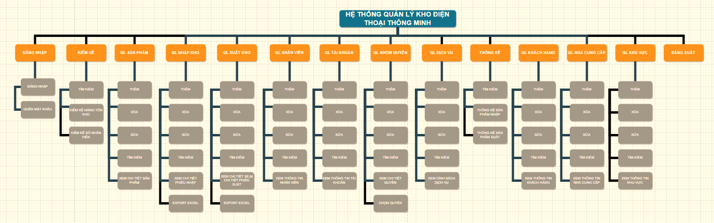
03
SƠ ĐỒ BFD
Sơ đồ BFD

Slide 29
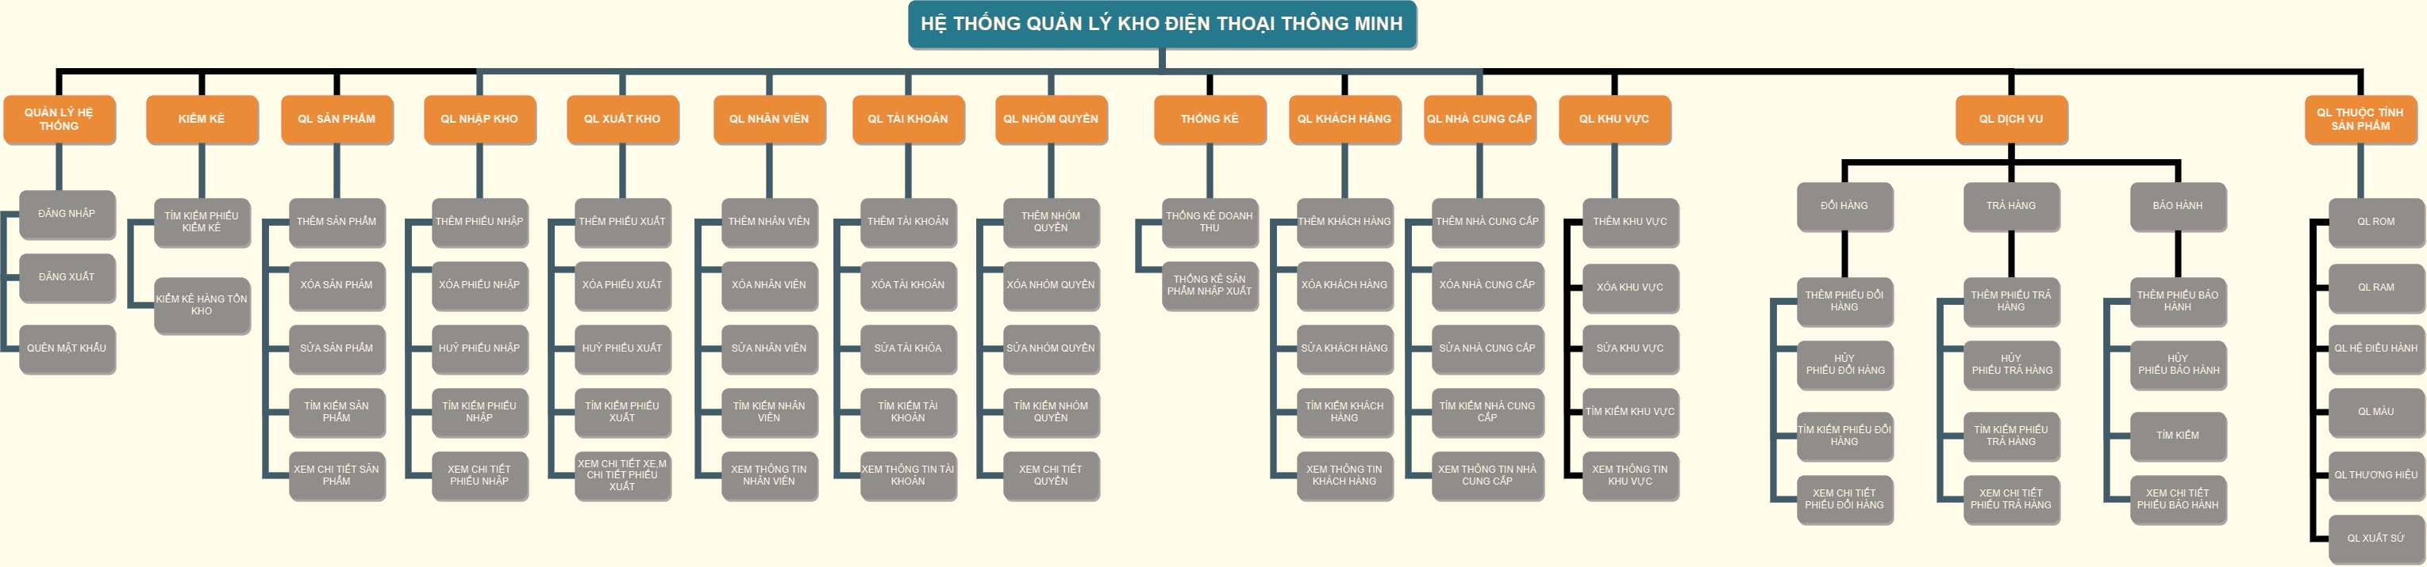
SƠ ĐỒ BFD

Slide 30
04
USECASE
Usecase

Slide 31



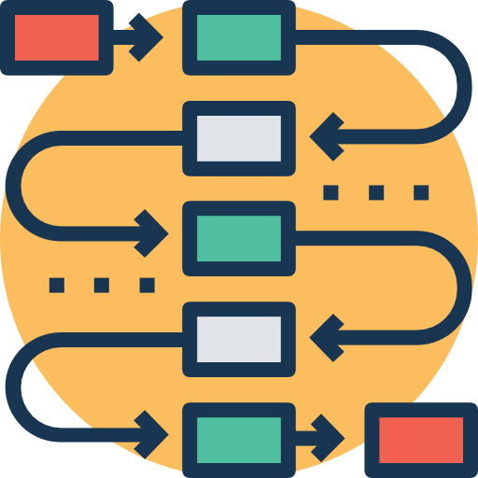



USECASE
4.1
4.2
4.3
4.4
Danh sách tác nhân và mô tả
Danh sách use- case và mô tả
Sơ đồ tổng quát
Đặc tả usecase
Sơ đồ tổng quát
Đặc tả usecase
Quản lý kho
Nhân viên kho
Nhân viên chăm sóc khách hàng

Slide 32
USECASE
4.1
Danh sách tác nhân và mô tả
Quản lý kho - là người quản lý hệ thống quản lý điện thoại thông minh, có quyền truy cập và quản lý thông tin của tất cả các sản phẩm, khách hàng và nhân viên trong hệ thống. Quản lý kho có thể thực hiện các chức năng quản lý như sau:
- Thêm, sửa, xóa thông tin sản phẩm, khách hàng, nhà cung cấp, nhân viên: Quản lý kho có thể thêm mới, sửa đổi hoặc xóa thông tin về các sản phẩm, nhà cung cấp, khách hàng và nhân viên trong hệ thống quản lý.
- Quản lý các đơn đổi trả và bảo hành: Và với những sản phẩm đổi trả hay bảo hành, quản lý kho có thể sửa đổi và cập nhật tình trạng kịp thời và phù hợp.
- Xem báo cáo và thống kê: Quản lý kho có thể xem các báo cáo và thống kê về tình trạng các sản phẩm và khách hàng trong hệ thống quản lý, bao gồm cả số lượng sản phẩm, tình trạng mới cũ, số lượng khách hàng, ...
- Quản lý các đợt nhập xuất kho: Quản lý kho có thể kiểm tra các lượt nhập xuất kho, kiểm soát được từng sản phẩm trong kho. Đầu ra đầu vào. Thêm, sửa và xóa khi cần thiết các phiếu nhập và xuất.
- Phân quyền: Quản lý kho có thể phân quyền cho các tài khoản phù hợp với từng vị trí của nhân viên.
Quản lý kho
Nhân viên kho
Nhân viên chăm sóc khách hàng

Slide 33
USECASE
4.1
Danh sách tác nhân và mô tả
Quản lý kho - là người quản lý hệ thống quản lý điện thoại thông minh, có quyền truy cập và quản lý thông tin của tất cả các sản phẩm, khách hàng và nhân viên trong hệ thống. Quản lý kho có thể thực hiện các chức năng quản lý như sau:
- Thêm, sửa, xóa thông tin sản phẩm, khách hàng, nhà cung cấp, nhân viên: Quản lý kho có thể thêm mới, sửa đổi hoặc xóa thông tin về các sản phẩm, nhà cung cấp, khách hàng và nhân viên trong hệ thống quản lý.
- Quản lý các đơn đổi trả và bảo hành: Và với những sản phẩm đổi trả hay bảo hành, quản lý kho có thể sửa đổi và cập nhật tình trạng kịp thời và phù hợp.
- Xem báo cáo và thống kê: Quản lý kho có thể xem các báo cáo và thống kê về tình trạng các sản phẩm và khách hàng trong hệ thống quản lý, bao gồm cả số lượng sản phẩm, tình trạng mới cũ, số lượng khách hàng, ...
- Quản lý các đợt nhập xuất kho: Quản lý kho có thể kiểm tra các lượt nhập xuất kho, kiểm soát được từng sản phẩm trong kho. Đầu ra đầu vào. Thêm, sửa và xóa khi cần thiết các phiếu nhập và xuất.
- Phân quyền: Quản lý kho có thể phân quyền cho các tài khoản phù hợp với từng vị trí của nhân viên.
Nhân viên nhập kho có quyền truy cập và quản lý thông tin nhập vào của tất cả các sản phẩm trong hệ thống. Nhân viên nhập kho có thể thực hiện các chức năng quản lý như sau:
- Quản lý các đợt nhập kho: Nhân viên nhập kho có thể kiểm tra các lượt nhập kho của từng sản phẩm trong kho. Thêm và xem chi tiết các phiếu nhập.
- Quản lý các đợt xuất kho: Nhân viên nhập kho có thể kiểm tra các lượt xuất kho của từng sản phẩm trong kho. Thêm và xem chi tiết các phiếu xuất, hủy phiếu khi chưa xác nhận.
- Thêm, sửa, xóa thông tin sản phẩm, nhà cung cấp, khách hàng: Quản lý kho có thể thêm mới, sửa đổi hoặc xóa thông tin về các sản phẩm, nhà cung cấp, khách hàng trong hệ thống quản lý.
Nhân viên kho còn là người chịu trách nhiệm kiểm tra và đối chiếu số lượng hàng hóa trong kho, lập phiếu kiểm kê và cập nhật thông tin trong hệ thống.
Nhân viên kho
Nhân viên chăm sóc khách hàng
Quản lý kho

Slide 34
USECASE
4.1
Danh sách tác nhân và mô tả
Nhân viên nhập kho có quyền truy cập và quản lý thông tin nhập vào của tất cả các sản phẩm trong hệ thống. Nhân viên nhập kho có thể thực hiện các chức năng quản lý như sau:
- Quản lý các đợt nhập kho: Nhân viên nhập kho có thể kiểm tra các lượt nhập kho của từng sản phẩm trong kho. Thêm và xem chi tiết các phiếu nhập.
- Quản lý các đợt xuất kho: Nhân viên nhập kho có thể kiểm tra các lượt xuất kho của từng sản phẩm trong kho. Thêm và xem chi tiết các phiếu xuất, hủy phiếu khi chưa xác nhận.
- Thêm, sửa, xóa thông tin sản phẩm, nhà cung cấp, khách hàng: Quản lý kho có thể thêm mới, sửa đổi hoặc xóa thông tin về các sản phẩm, nhà cung cấp, khách hàng trong hệ thống quản lý.
Nhân viên kho còn là người chịu trách nhiệm kiểm tra và đối chiếu số lượng hàng hóa trong kho, lập phiếu kiểm kê và cập nhật thông tin trong hệ thống.
Nhân viên tư vấn khách hàng với công việc tư vấn, giúp các khách hàng hiểu thêm về thông tin sản phẩm, cách đổi trả, bảo hành sản phẩm. Nhân viên chăm sóc có thể thực hiện các chức năng quản lý như sau:
- Thêm và sửa thông tin những sản phẩm đổi trả hay bảo hành: cập nhật tình trạng kịp thời và phù hợp.
- Thêm, sửa thông tin khách hàng: Nhân viên chăm sóc có thể thêm mới, sửa đổi khách hàng trong hệ thống quản lý.
Nhân viên chăm sóc khách hàng
Nhân viên kho
Quản lý kho
Quản lý kho - là người quản lý hệ thống quản lý điện thoại thông minh, có quyền truy cập và quản lý thông tin của tất cả các sản phẩm, khách hàng và nhân viên trong hệ thống. Quản lý kho có thể thực hiện các chức năng quản lý như sau:
- Thêm, sửa, xóa thông tin sản phẩm, khách hàng, nhà cung cấp, nhân viên: Quản lý kho có thể thêm mới, sửa đổi hoặc xóa thông tin về các sản phẩm, nhà cung cấp, khách hàng và nhân viên trong hệ thống quản lý.
- Quản lý các đơn đổi trả và bảo hành: Và với những sản phẩm đổi trả hay bảo hành, quản lý kho có thể sửa đổi và cập nhật tình trạng kịp thời và phù hợp.
- Xem báo cáo và thống kê: Quản lý kho có thể xem các báo cáo và thống kê về tình trạng các sản phẩm và khách hàng trong hệ thống quản lý, bao gồm cả số lượng sản phẩm, tình trạng mới cũ, số lượng khách hàng, ...
- Quản lý các đợt nhập xuất kho: Quản lý kho có thể kiểm tra các lượt nhập xuất kho, kiểm soát được từng sản phẩm trong kho. Đầu ra đầu vào. Thêm, sửa và xóa khi cần thiết các phiếu nhập và xuất.
- Phân quyền: Quản lý kho có thể phân quyền cho các tài khoản phù hợp với từng vị trí của nhân viên.

Slide 35
USECASE
4.1
Danh sách tác nhân và mô tả
Nhân viên tư vấn khách hàng với công việc tư vấn, giúp các khách hàng hiểu thêm về thông tin sản phẩm, cách đổi trả, bảo hành sản phẩm. Nhân viên chăm sóc có thể thực hiện các chức năng quản lý như sau:
- Thêm và sửa thông tin những sản phẩm đổi trả hay bảo hành: cập nhật tình trạng kịp thời và phù hợp.
- Thêm, sửa thông tin khách hàng: Nhân viên chăm sóc có thể thêm mới, sửa đổi khách hàng trong hệ thống quản lý.
Nhân viên chăm sóc khách hàng
Nhân viên nhập kho có quyền truy cập và quản lý thông tin nhập vào của tất cả các sản phẩm trong hệ thống. Nhân viên nhập kho có thể thực hiện các chức năng quản lý như sau:
- Quản lý các đợt nhập kho: Nhân viên nhập kho có thể kiểm tra các lượt nhập kho của từng sản phẩm trong kho. Thêm và xem chi tiết các phiếu nhập.
- Quản lý các đợt xuất kho: Nhân viên nhập kho có thể kiểm tra các lượt xuất kho của từng sản phẩm trong kho. Thêm và xem chi tiết các phiếu xuất, hủy phiếu khi chưa xác nhận.
- Thêm, sửa, xóa thông tin sản phẩm, nhà cung cấp, khách hàng: Quản lý kho có thể thêm mới, sửa đổi hoặc xóa thông tin về các sản phẩm, nhà cung cấp, khách hàng trong hệ thống quản lý.
Nhân viên kho còn là người chịu trách nhiệm kiểm tra và đối chiếu số lượng hàng hóa trong kho, lập phiếu kiểm kê và cập nhật thông tin trong hệ thống.
Nhân viên kho

Slide 36
USECASE
4.1
Danh sách tác nhân và mô tả
Nhân viên tư vấn khách hàng với công việc tư vấn, giúp các khách hàng hiểu thêm về thông tin sản phẩm, cách đổi trả, bảo hành sản phẩm. Nhân viên chăm sóc có thể thực hiện các chức năng quản lý như sau:
- Thêm và sửa thông tin những sản phẩm đổi trả hay bảo hành: cập nhật tình trạng kịp thời và phù hợp.
- Thêm, sửa thông tin khách hàng: Nhân viên chăm sóc có thể thêm mới, sửa đổi khách hàng trong hệ thống quản lý.
Quản lý kho
Nhân viên kho
Nhân viên chăm sóc khách hàng

Slide 37
USECASE
4.1
4.2
4.3
4.4
Đăng nhập - đăng xuất: Tất cả các tác nhân thực hiện việc đăng nhập/đăng xuất vào hệ thống để truy cập vào các chức năng tương ứng với vai trò của mình.
Quên mật khẩu: Tác nhân trên hệ thống thực hiện yêu cầu đổi mật khẩu mới khi quên mật khẩu.
Quản lý sản phẩm: Tác nhân (quản lý kho, nhân viên nhập hàng, nhân viên xuất hàng) thực hiện thêm, xóa, sửa, tìm kiếm sản phẩm theo các tiêu chí như cấu hình, màu sắc, giá cả
Quản lý thuộc tính sản phẩm: Tác nhân (quản lý kho, nhân viên kho) theo dõi và cập nhật thông tin các thuộc tính sản phẩm (RAM, ROM, Thương hiệu, Màu sắc, Hệ điều hành)
Quản lý khu vực kho: Tác nhân (quản lý kho) thực hiện thêm, xóa, sửa khu vực kho giúp tối ưu việc sắp xếp hàng hoá và lấy hàng.
Quản lý nhà cung cấp: Tác nhân (quản lý kho, nhân viên kho) thực hiện tạo, chỉnh sửa, xóa nhà cung cấp.
Quản lý khách hàng: Tác nhân (quản lý kho, nhân viên kho, nhân viên chăm sóc khách hàng) theo dõi thông tin liên lạc, giao dịch của khách hàng và cập nhật thông tin trong hệ thống.
Danh sách tác nhân và mô tả
Danh sách use- case và mô tả
Sơ đồ tổng quát
Đặc tả usecase
Sơ đồ tổng quát
Đặc tả usecase
Quản lý kho
Nhân viên kho
Nhân viên chăm sóc khách hàng

Slide 38
USECASE
4.2
Quản lý phiếu nhập: Tác nhân (quản lý kho, nhân viên kho) thực hiện tạo, chỉnh sửa, xóa, huỷ phiếu nhập.
Quản lý phiếu xuất: Tác nhân (quản lý kho, nhân viên kho) thực hiện tạo, chỉnh sửa, xóa, huỷ phiếu xuất.
Quản lý kiểm kê kho hàng: Tác nhân (quản lý kho, nhân viên kho) thực hiện tạo, chỉnh sửa, xoá phiếu kiểm kê.
Quản lý dịch vụ: Tác nhân (quản lý kho, nhân viên chăm sóc khách hàng) xử lý các yêu cầu đổi trả, bảo hành từ khách hàng).
Quản lý nhân viên: Tác nhân (quản lý kho) thực hiện thêm, xóa, sửa nhân viên trong hệ thống.
Quản lý doanh thu: Tác nhân (quản lý kho) thực hiện xem, báo cáo doanh thu hệ thống.
Quản lý tài khoản: Tác nhân (quản lý kho) tạo, chỉnh sửa, xóa, khoá tài khoản của nhân viên trên hệ thống.
Quản lý phân quyền: Tác nhân (quản lý kho) thực hiện thêm xóa, sửa nhóm quyền trên hệ thống để phù hợp với yếu tố công việc của từng loại nv.
Danh sách use- case và mô tả
Đăng nhập - đăng xuất: Tất cả các tác nhân thực hiện việc đăng nhập/đăng xuất vào hệ thống để truy cập vào các chức năng tương ứng với vai trò của mình.
Quên mật khẩu: Tác nhân trên hệ thống thực hiện yêu cầu đổi mật khẩu mới khi quên mật khẩu.
Quản lý sản phẩm: Tác nhân (quản lý kho, nhân viên kho) thực hiện thêm, xóa, sửa, tìm kiếm sản phẩm theo các tiêu chí như cấu hình, màu sắc, giá cả.
Quản lý thuộc tính sản phẩm: Tác nhân (quản lý kho, nhân viên kho) theo dõi và cập nhật thông tin các thuộc tính sản phẩm (RAM, ROM, Thương hiệu, Màu sắc, Hệ điều hành)
Quản lý khu vực kho: Tác nhân (quản lý kho) thực hiện thêm, xóa, sửa khu vực kho giúp tối ưu việc sắp xếp hàng hoá và lấy hàng.
Quản lý nhà cung cấp: Tác nhân (quản lý kho, nhân viên kho) thực hiện tạo, chỉnh sửa, xóa nhà cung cấp.
Quản lý khách hàng: Tác nhân (quản lý kho, nhân viên kho, nhân viên chăm sóc khách hàng) theo dõi thông tin liên lạc, giao dịch của khách hàng và cập nhật thông tin trong hệ thống.

Slide 39
USECASE
4.2
Danh sách use- case và mô tả
Quản lý phiếu nhập: Tác nhân (quản lý kho, nhân viên kho) thực hiện tạo, chỉnh sửa, xóa, huỷ phiếu nhập.
Quản lý phiếu xuất: Tác nhân (quản lý kho, nhân viên kho) thực hiện tạo, chỉnh sửa, xóa, huỷ phiếu xuất.
Quản lý kiểm kê kho hàng: Tác nhân (quản lý kho, nhân viên kho) thực hiện tạo, chỉnh sửa, xoá phiếu kiểm kê.
Quản lý dịch vụ: Tác nhân (quản lý kho, nhân viên chăm sóc khách hàng) xử lý các yêu cầu đổi trả, bảo hành từ khách hàng).
Quản lý nhân viên: Tác nhân (quản lý kho) thực hiện thêm, xóa, sửa nhân viên trong hệ thống.
Quản lý doanh thu: Tác nhân (quản lý kho) thực hiện xem, báo cáo doanh thu hệ thống.
Quản lý tài khoản: Tác nhân (quản lý kho) tạo, chỉnh sửa, xóa, khoá tài khoản của nhân viên trên hệ thống.
Quản lý phân quyền: Tác nhân (quản lý kho) thực hiện thêm xóa, sửa nhóm quyền trên hệ thống để phù hợp với yếu tố công việc của từng loại nv.
Đăng nhập - đăng xuất: Tất cả các tác nhân thực hiện việc đăng nhập/đăng xuất vào hệ thống để truy cập vào các chức năng tương ứng với vai trò của mình.
Quên mật khẩu: Tác nhân trên hệ thống thực hiện yêu cầu đổi mật khẩu mới khi quên mật khẩu.
Quản lý sản phẩm: Tác nhân (quản lý kho, nhân viên nhập hàng, nhân viên xuất hàng) thực hiện thêm, xóa, sửa, tìm kiếm sản phẩm theo các tiêu chí như cấu hình, màu sắc, giá cả
Quản lý thuộc tính sản phẩm: Tác nhân (quản lý kho, nhân viên kho) theo dõi và cập nhật thông tin các thuộc tính sản phẩm (RAM, ROM, Thương hiệu, Màu sắc, Hệ điều hành)
Quản lý khu vực kho: Tác nhân (quản lý kho) thực hiện thêm, xóa, sửa khu vực kho giúp tối ưu việc sắp xếp hàng hoá và lấy hàng.
Quản lý nhà cung cấp: Tác nhân (quản lý kho, nhân viên kho) thực hiện tạo, chỉnh sửa, xóa nhà cung cấp.
Quản lý khách hàng: Tác nhân (quản lý kho, nhân viên kho, nhân viên chăm sóc khách hàng) theo dõi thông tin liên lạc, giao dịch của khách hàng và cập nhật thông tin trong hệ thống.

Slide 40
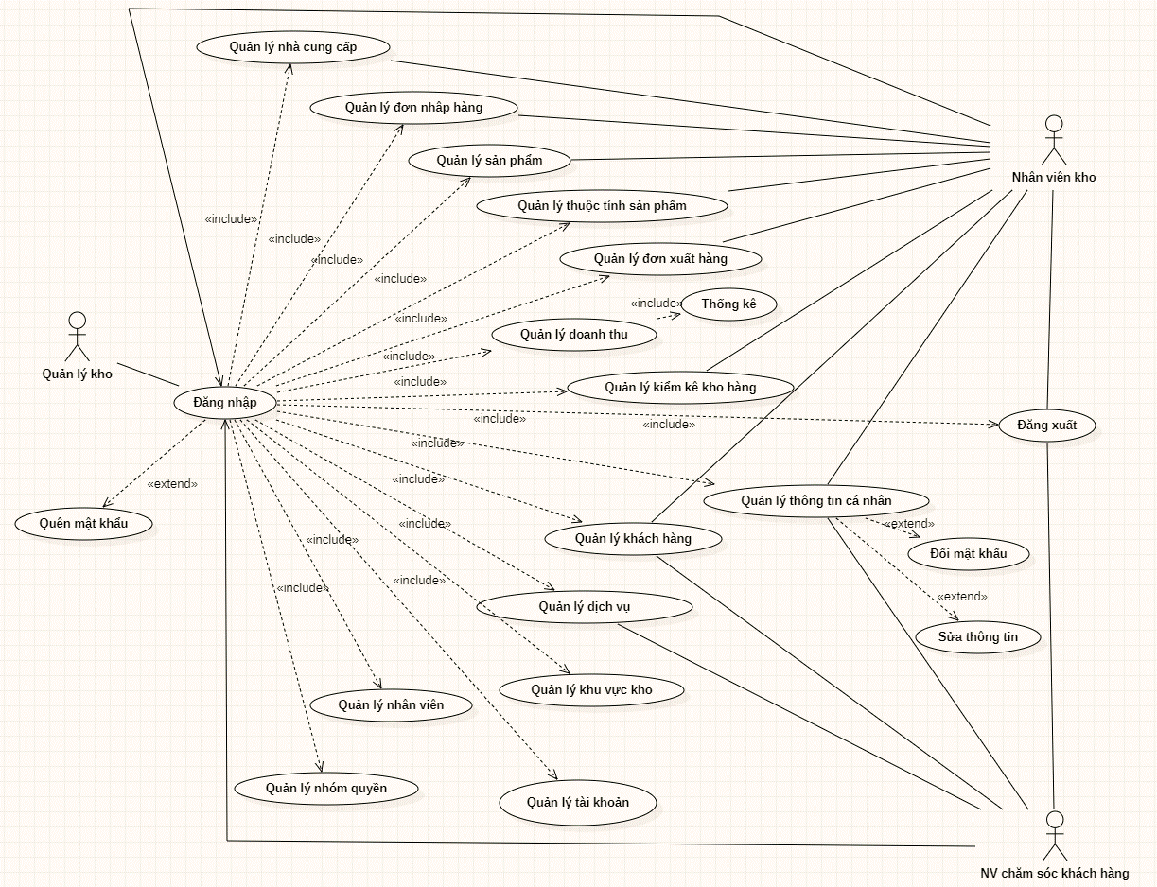
USECASE
4.1
4.2
4.3
4.4
Danh sách tác nhân và mô tả
Danh sách use- case và mô tả
Sơ đồ tổng quát
Đặc tả usecase
Sơ đồ tổng quát
Đặc tả usecase

Slide 41
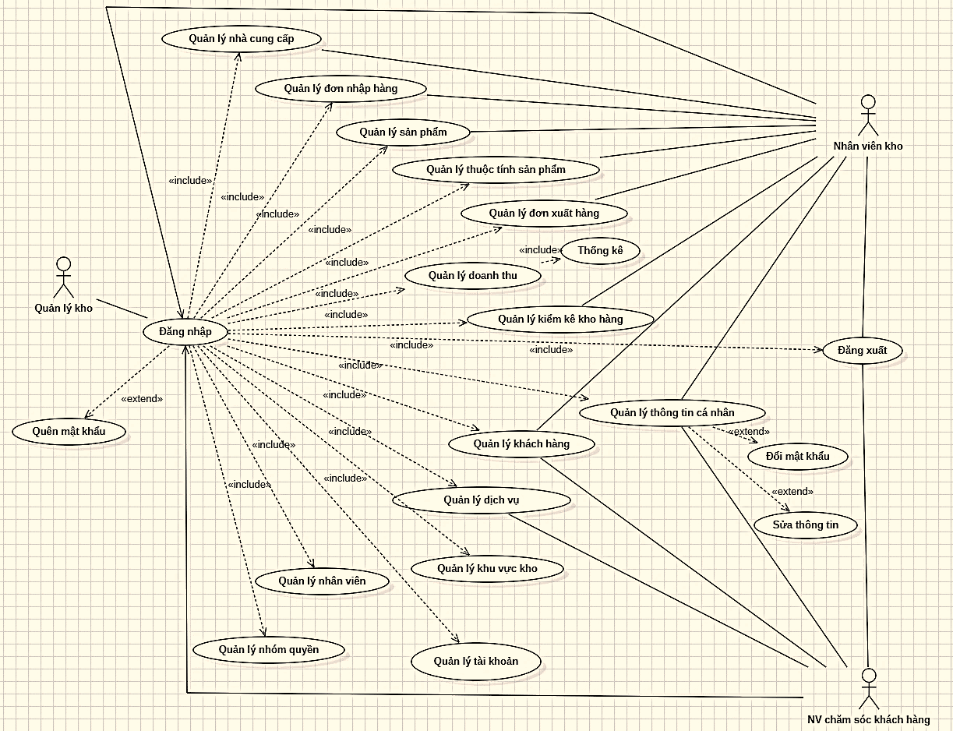

USECASE
4.3
Sơ đồ tổng quát

Slide 42
USECASE
4.1
4.2
4.3
4.4
Danh sách tác nhân và mô tả
Danh sách use- case và mô tả
Sơ đồ tổng quát
Đặc tả usecase
Sơ đồ tổng quát
Đặc tả usecase
4.4.1 Đăng nhập
Tiêu đề | Đăng nhập
Mô tả | Người dùng đăng nhập vào hệ thống.
Tác nhân | Quản lý kho, nhân viên kho, nhân viên tư vấn khách hàng.
Điều kiện kích hoạt | Người dùng mở phần mềm quản lý kho hàng điện thoại.
Tiền điều kiện | Người dùng chưa đăng nhập vào hệ thống.
Hậu điều kiện | Người dùng đăng nhập thành công vào hệ thống và có thể truy cập các chức năng tương ứng với quyền của họ.
Luồng sự kiện chính | Hệ thống hiển thị màn hình đăng nhập. Người dùng nhập tên đăng nhập và mật khẩu. Người dùng nhấn nút đăng nhập. Hệ thống kiểm tra thông tin đăng nhập. Hệ thống cho phép người dùng đăng nhập vào hệ thống và thực hiện các chức năng tương ứng với nhóm quyền của người dùng đó
Luồng sự kiện ngoại lệ | Người dùng quên mật khẩu và chọn chức năng “Quên mật khẩu” để khôi phục.

Slide 43
USECASE
4.4
Đặc tả usecase
4.4.1 Đăng nhập
Tiêu đề | Đăng nhập
Mô tả | Người dùng đăng nhập vào hệ thống.
Tác nhân | Quản lý kho, nhân viên kho, nhân viên tư vấn khách hàng.
Điều kiện kích hoạt | Người dùng mở phần mềm quản lý kho hàng điện thoại.
Tiền điều kiện | Người dùng chưa đăng nhập vào hệ thống.
Hậu điều kiện | Người dùng đăng nhập thành công vào hệ thống và có thể truy cập các chức năng tương ứng với quyền của họ.
Luồng sự kiện chính | Hệ thống hiển thị màn hình đăng nhập. Người dùng nhập tên đăng nhập và mật khẩu. Người dùng nhấn nút đăng nhập. Hệ thống kiểm tra thông tin đăng nhập. Hệ thống cho phép người dùng đăng nhập vào hệ thống và thực hiện các chức năng tương ứng với nhóm quyền của người dùng đó
Luồng sự kiện ngoại lệ | Người dùng quên mật khẩu và chọn chức năng “Quên mật khẩu” để khôi phục.
Tiêu đề | Đăng xuất
Mô tả | Người dùng đăng xuất khỏi hệ thống.
Tác nhân | Quản lý kho, nhân viên kho, nhân viên chăm sóc khách hàng.
Điều kiện kích hoạt | Người dùng muốn đăng xuất ra khỏi hệ thống.
Tiền điều kiện | Người dùng đã đăng nhập vào trong hệ thống.
Hậu điều kiện | Người dùng đăng xuất thành công khỏi hệ thống.
Luồng sự kiện chính | Người dùng đăng xuất thành công khỏi hệ thống. Người dùng chọn chức năng đăng xuất. Người dùng đăng xuất khỏi hệ thống và trở về màn hình đăng nhập.

Slide 44
USECASE
4.4
Đặc tả usecase
4.4.2 Đăng xuất
Tiêu đề | Đăng xuất
Mô tả | Người dùng đăng xuất khỏi hệ thống.
Tác nhân | Quản lý kho, nhân viên kho, nhân viên chăm sóc khách hàng.
Điều kiện kích hoạt | Người dùng muốn đăng xuất ra khỏi hệ thống.
Tiền điều kiện | Người dùng đã đăng nhập vào trong hệ thống.
Hậu điều kiện | Người dùng đăng xuất thành công khỏi hệ thống.
Luồng sự kiện chính | Người dùng đăng xuất thành công khỏi hệ thống. Người dùng chọn chức năng đăng xuất. Người dùng đăng xuất khỏi hệ thống và trở về màn hình đăng nhập.

Slide 45
USECASE
4.4
Đặc tả usecase
4.4.3 Quên mật khẩu
Tiêu đề | Quên mật khẩu
Mô tả | Người dùng quên mật khẩu và cần đặt lại mật khẩu mới.
Tác nhân | Quản lý kho, nhân viên kho, nhân viên chăm sóc khách hàng.
Điều kiện kích hoạt | Người dùng muốn đặt lại mật khẩu.
Tiền điều kiện | Người dùng đã có tài khoản trong hệ thống.
Hậu điều kiện | Người dùng khôi phục mật khẩu thành công và có thể đăng nhập vào tài khoản.
Luồng sự kiện chính | 1. Người dùng chọn chức năng quên mật khẩu từ màn hình đăng nhập. 2. Hệ thống yêu cầu nhập email đã đăng ký tài khoản. 3. Người dùng nhập email đã đăng ký tài khoản và nhấn nút Gửi mã. 4. Hệ thống kiểm tra email có hợp lệ hay không. 5. Nếu địa chỉ email hợp lệ, hệ thống sẽ gửi email chứa mã OTP tới địa chỉ email đó và yêu cầu người dùng nhập mã OTP. 6. Người dùng nhập mã OTP và nhấn nút Xác nhận 7. Hệ thống kiểm tra mã OTP có hợp lệ hay không 8. Nếu mã OTP hợp lệ, hệ thống yêu cầu nhập mật khẩu mới. 9. Người dùng nhập mật khẩu mới và nhấn nút đổi mật khẩu. 10. Hệ thống lưu mật khẩu mới vào cơ sở dữ liệu và quay trở lại màn hình đăng nhập.
Luồng sự kiện ngoại lệ | Email nhập vào không có trong hệ thống hoặc email không đúng định dạng Mã OTP không chính xác. Hệ thống bị lỗi không gửi được mã OTP

Slide 46
USECASE
4.4
Đặc tả usecase
4.4.4 Quản lý sản phẩm
Tiêu đề | Quản lý sản phẩm
Mô tả | Người dùng quản lý thông tin sản phẩm của hệ thống quản lý kho hàng điện thoại theo mã IMEI.
Tác nhân | Quản lý kho, nhân viên kho.
Điều kiện kích hoạt | Người dùng có thể thêm, sửa, xóa, tìm kiếm thông tin sản phẩm.
Tiền điều kiện | Người dùng đã đăng nhập vào hệ thống với nhóm quyền được phép thao tác trên chức năng quản lý nhà cung cấp.
Hậu điều kiện | Thông tin sản phẩm được cập nhật thành công trong hệ thống.
Luồng sự kiện chính | 1. Quản lý kho chọn chức năng "Quản lý sản phẩm". 2. Hệ thống hiển thị danh sách sản phẩm có trong kho hàng. 3. Tiếp theo Quản lý kho có thể thực hiện các hành động sau: - Thêm sản phẩm mới vào kho hàng bằng cách nhập thông tin sản phẩm, bao gồm mã IMEI, tên sản phẩm, giá, số lượng, nhà sản xuất, mô tả. - Sửa thông tin sản phẩm hiện có trong kho hàng bằng cách chọn sản phẩm cần sửa, sau đó thay đổi thông tin sản phẩm và lưu lại. - Xóa sản phẩm khỏi kho hàng bằng cách chọn sản phẩm cần xóa và xác nhận. - Tìm kiếm sản phẩm theo mã IMEI hoặc tên sản phẩm.

Slide 47
USECASE
4.4
Đặc tả usecase
4.4.5 Quản lý thuộc tính sản phẩm
Tiều đề | Quản lý thuộc tính sản phẩm
Mô tả | Người dùng quản lý thuộc tính sản phẩm bao gồm quản lý dung lượng RAM, ROM, thương hiệu, màu sắc, hệ điều hành, xuất xứ, ...
Tác nhân | Quản lý kho, nhân viên kho.
Điều kiện kích hoạt | Người dùng có thể thêm, sửa, xóa các thuộc tính của sản phẩm.
Tiền điều kiện | Người dùng đã đăng nhập vào hệ thống với nhóm quyền được phép thao tác trên chức năng quản lý thuộc tính sản phẩm.
Hậu điều kiện | Thông tin sản phẩm được cập nhật thành công trong hệ thống.
Luồng sự kiện chính | 1. Quản lý kho chọn chức năng "Quản lý sản phẩm". 2. Hệ thống hiển thị danh sách sản phẩm có trong kho hàng. Nhân viên quản lý kho hàng chọn sản phẩm cần quản lý và chọn chức năng "Quản lý cấu hình sản phẩm". 3. Hệ thống hiển thị thông tin thuộc tính của sản phẩm. Quản lý kho có thể thực hiện các hành động sau: Lựa chọn thuộc tính muốn thêm, sửa, hoặc xóa. Thêm thông tin thuộc tính phù hợp với sản phẩm hiện có trong kho bao gồm thương hiệu, xuất xứ, hệ điều hành, ram, rom, màu sắc. Sửa thông tin cấu hình sản phẩm hiện có bằng cách chọn thông tin thuộc tính và thay đổi giá trị, sau đó lưu lại. Xóa thông tin thuộc tính sản phẩm khỏi sản phẩm bằng cách chọn thông tin thuộc tính cần xóa và xác nhận.

Slide 48
USECASE
4.4
Đặc tả usecase
4.4.6 Quản lý khu vực kho
Tiêu đề | Quản lý khu vực kho
Mô tả | Người dùng quản lý khu vực kho.
Tác nhân | Quản lý kho.
Điều kiện kích hoạt | Người dùng muốn thêm, chỉnh sửa, xoá khu vực kho.
Tiền điều kiện | Người dùng đã đăng nhập vào hệ thống với nhóm quyền được thao tác trên chức năng quản lý khu vực kho.
Hậu điều kiện | Thông tin khu vực kho được cập nhật thành công trong hệ thống.
Luồng sự kiện chính | Người dùng chọn chức năng quản lý khu vực kho Người dùng chọn chức năng thêm khu vực kho và nhập thông tin khu vực kho bao gồm: tên khu vực kho, ghi chú. Người dùng nhấn tạo khu vực kho Hệ thống kiểm tra thông tin khu vực kho có hợp lệ không Nếu hợp lệ thì hệ thống thêm khu vực kho vào cơ sở dữ liệu
Luồng sự kiện thay thế | Người dùng chỉnh sửa thông tin khu vực kho. Người dùng xóa khu vực kho.

Slide 49
USECASE
4.4
Đặc tả usecase
4.4.7 Quản lý nhà cung cấp
Tiêu đề | Quản lý nhà cung cấp
Mô tả | Người dùng quản lý thông tin nhà cung cấp.
Tác nhân | Quản lý kho, nhân viên kho.
Điều kiện kích hoạt | Người dùng muốn thêm, xóa, sửa hoặc xem thông tin nhà cung cấp.
Tiền điều kiện | Người dùng đã đăng nhập vào hệ thống với nhóm quyền được phép thao tác trên chức năng quản lý nhà cung cấp.
Hậu điều kiện | Thông tin nhà cung cấp được cập nhật thành công trong hệ thống.
Luồng sự kiện chính | Người dùng chọn chức năng quản lý nhà cung cấp. Người dùng thêm mới, chỉnh sửa hoặc xoá nhà cung cấp và cập nhật thông tin về tên nhà cung cấp.

Slide 50
USECASE
4.4
Đặc tả usecase
4.4.8 Quản lý khách hàng
Tiêu đề | Quản lý khách hàng
Mô tả | Người dùng quản lý thông tin khách hàng.
Tác nhân | Quản lý kho, nhân viên kho, nhân viên chăm sóc khách hàng.
Điều kiện kích hoạt | Người dùng muốn thêm, xóa, sửa hoặc xem thông tin khách hàng.
Tiền điều kiện | Người dùng đã đăng nhập vào hệ thống với nhóm quyền có chức năng quản lý khách hàng.
Hậu điều kiện | Thông tin khách hàng được cập nhật thành công trong hệ thống.
Luồng sự kiện chính | Người dùng chọn chức năng quản lý khách hàng. Người dùng thêm mới khách hàng và nhập thông tin tên khách hàng, số điện thoại, địa chỉ hoặc chỉnh sửa thông tin, xóa khách hàng. Hệ thống kiểm tra tính hợp lệ thông tin khách hàng. Nếu hợp lệ hệ thống lưu thông tin của khách hàng.

Slide 51
USECASE
4.4
Đặc tả usecase
4.4.9 Quản lý nhập hàng
Tiêu đề | Quản lý nhập hàng
Mô tả | Người dùng quản lý thông tin phiếu nhập hàng hóa vào kho.
Tác nhân | Quản lý kho, nhân viên kho.
Điều kiện kích hoạt | Người dùng muốn thêm mới, chỉnh sửa, xóa hoặc xem thông tin phiếu nhập hàng hoá.
Tiền điều kiện | Người dùng đã đăng nhập vào hệ thống.
Hậu điều kiện | Thông tin phiếu nhập được cập nhật thành công trong hệ thống.
Luồng sự kiện chính | Người dùng chọn chức năng quản lý phiếu nhập. Người dùng thêm mới phiếu nhập và nhập thông tin về sản phẩm, số lượng, giá nhập, ngày nhập.
Luồng sự kiện thay thế | Người dùng chỉnh sửa hoặc xóa thông tin phiếu nhập.

Slide 52
USECASE
4.4
Đặc tả usecase
4.4.10 Quản lý xuất hàng
Tiêu đề | Quản lý xuất hàng
Mô tả | Người dùng quản lý thông tin phiếu xuất hàng hoá ra kho.
Tác nhân | Quản lý kho, nhân viên kho.
Điều kiện kích hoạt | Người dùng muốn thêm mới, chỉnh sửa, xóa hoặc xem thông tin phiếu xuất hàng hoá.
Tiền điều kiện | Người dùng đã đăng nhập vào hệ thống.
Hậu điều kiện | Thông tin phiếu xuất được cập nhật thành công trong hệ thống.
Luồng sự kiện chính | Người dùng chọn chức năng quản lý phiếu xuất. Người dùng thêm mới phiếu xuất và nhập thông tin về sản phẩm, số lượng, giá xuất, ngày xuất.
Luồng sự kiện thay thế | Người dùng chỉnh sửa hoặc xóa thông tin phiếu xuất.

Slide 53
USECASE
4.4
Đặc tả usecase
4.4.11 Thay đổi thông tin cá nhân
Tiêu đề | Thay đổi thông tin cá nhân
Mô tả | Người dùng thực hiện thay đổi thông tin cá nhân, chỉnh sửa mật khẩu tài khoản của mình trong hệ thống.
Tác nhân | Quản lý kho, nhân viên kho, nhân viên
Điều kiện kích hoạt | Người dùng muốn thực hiện quản lý thông tin cá nhân của mình.
Tiền điều kiện | Người dùng đã đăng nhập vào hệ thống.
Hậu điều kiện | Thông tin cá nhân, mật khẩu mới được cập nhật thành công trong hệ thống.
Luồng sự kiện chính | Người dùng chọn chức năng chỉnh sửa thông tin cá nhân. Người dùng nhập thông tin cá nhân muốn thay đổi, bao gồm: Họ tên, số điện thoại, địa chỉ, email, mật khẩu đăng nhập

Slide 54
USECASE
4.4
Đặc tả usecase
4.4.12 Quản lý dịch vụ
Tiêu đề | Quản lý dịch vụ
Mô tả | Người dùng xử lý các yêu cầu của khách hàng như bảo hành, đổi, trả của khách hàng.
Tác nhân | Quản lý kho, nhân viên kho, nhân viên chăm sóc khách hàng
Tiền điều kiện | Người dùng đã đăng nhập vào hệ thống.
Hậu điều kiện | Thông tin các xử lý về bảo hành, đổi, trả được cập nhật thành công trong hệ thống.
Luồng sự kiện chính | 1. Người dùng chọn chức năng quản lý dịch vụ. 2. Người dùng tìm kiếm thông tin sản phẩm theo mã Imei. 3. Xác nhận trạng thái của sản phẩm muốn bảo hành, đổi, trả. 4. Lập phiếu bảo hành, đổi, trả sản phẩm.

Slide 55
USECASE
4.4
Đặc tả usecase
4.4.13 Quản lý kiểm kê kho hàng
Tiêu đề | Quản lý kiểm kê kho hàng
Mô tả | Người dùng thực hiện kiểm kê hàng hóa trong kho.
Tác nhân | Quản lý kho, nhân viên kho.
Điều kiện kích hoạt | Người dùng muốn thực hiện kiểm kê hàng hóa trong kho.
Tiền điều kiện | Người dùng đã đăng nhập vào hệ thống.
Hậu điều kiện | Thông tin kiểm kê được cập nhật thành công trong hệ thống.
Luồng sự kiện chính | Người dùng chọn chức năng kiểm kê kho hàng. Người dùng nhập thông tin về sản phẩm, số lượng kiểm kê, ngày kiểm kê.

Slide 56
USECASE
4.4
Đặc tả usecase
4.4.14 Quản lý nhân viên
Tiêu đề | Quản lý nhân viên
Mô tả | Người dùng muốn thêm, xóa, chỉnh sửa thông tin nhân viên.
Tác nhân | Quản lý kho.
Điều kiện kích hoạt | Người dùng muốn thêm mới, xóa, chỉnh sửa thông tin nhân viên.
Tiền điều kiện | Người dùng đã đăng nhập vào hệ thống với tài khoản có quyền thực hiện chức năng quản lý nhân viên.
Hậu điều kiện | Thông tin nhân viên được cập nhật thành công trên hệ thống.
Luồng sự kiện chính | Quản lý kho chọn chức năng “Quản lý nhân viên”. Quản lý kho thực hiện các thao tác thêm, xóa, chỉnh sửa thông tin nhân viên. Quản lý kho nhấn “Lưu”, nếu thông tin nhân viên hợp lệ thì sẽ được cập nhật trên hệ thống, ngược lại sẽ thông báo cho quản lý kho để chỉnh sửa lại thông tin cho phù hợp.

Slide 57
USECASE
4.4
Đặc tả usecase
4.4.15 Quản lý tài khoản
Tiêu đề | Quản lý tài khoản
Mô tả | Quản lý các tài khoản và mật khẩu của nhân viên trong hệ thống.
Tác nhân | Quản lý kho.
Điều kiện kích hoạt | Người dùng muốn thêm mới, xóa, chỉnh sửa tài khoản của nhân viên.
Tiền điều kiện | Người dùng đã đăng nhập vào hệ thống với nhóm quyền được thao tác trên chức năng “Quản lý tài khoản”.
Hậu điều kiện | Tài khoản của nhân viên được cập nhật thành công trên hệ thống.
Luồng sự kiện chính | Quản lý kho chọn chức năng "Quản lý tài khoản". Quản lý kho thực hiện các thao tác thêm, chỉnh sửa, xóa tài khoản. Quản lý kho nhấn "Lưu", nếu thông tin tài khoản hợp lệ thì sẽ được cập nhật trên hệ thống, ngược lại sẽ thông báo cho quản lý kho để chỉnh sửa lại thông tin cho phù hợp, …

Slide 58
USECASE
4.4
Đặc tả usecase
4.4.16 Quản lý doanh thu
Tiêu đề | Quảm lý doanh thu
Mô tả | Người dùng giám sát và phân tích doanh thu của các sản phẩm điện thoại trong kho.
Tác nhân | Quản lý kho.
Điều kiện kích hoạt | Người dùng muốn thống kê, quan sát doanh thu của các sản phẩm có trong kho.
Tiền điều kiện | Tác nhân đã đăng nhập vào hệ thống với nhóm quyền được thao tác trên chức năng “Quản lý doanh thu”.
Luồng sự kiện chính | Quản lý kho chọn chức năng "Quản lý doanh thu". Hệ thống hiển thị danh sách các sản phẩm điện thoại và tổng doanh thu của từng sản phẩm. Quản lý kho có thể xem chi tiết doanh thu của từng sản phẩm bằng cách chọn sản phẩm cần xem. Hệ thống hiển thị biểu đồ thống kê doanh thu của sản phẩm theo thời gian (tháng, quý, năm). Quản lý kho có thể phân tích hiệu quả của các chiến dịch bán hàng bằng cách so sánh doanh thu trước và sau khi thực hiện chiến dịch. Quản lý kho có thể xác định sản phẩm bán chạy nhất trong kho và đưa ra các quyết định về sản xuất và quảng cáo để tăng doanh thu. Quản lý kho có thể quản lý và phân tích lợi nhuận của từng sản phẩm bằng cách tính toán lợi nhuận từng sản phẩm dựa trên chi phí sản xuất và chi phí khác. Quản lý kho có thể lưu lại các báo cáo doanh thu để sử dụng cho mục đích phân tích và quản lý trong tương lai.

Slide 59
USECASE
4.4
Đặc tả usecase
4.4.17 Quản lý phân quyền
Tiêu đề | Quản lý phân quyền
Mô tả | Thiết lập quyền truy cập cho từng nhóm quyền sao cho từng nhóm quyền sẽ có khả năng truy cập tương ứng với vai trò của nhóm quyền đó.
Tác nhân | Quản lý kho.
Điều kiện kích hoạt | Người dùng muốn thêm mới, xóa, chỉnh sửa quyền truy cập của các nhóm quyền.
Tiền điều kiện | Người dùng đã đăng nhập vào hệ thống với nhóm quyền có thể thao tác trên chức năng quản lý phân quyền.
Hậu điều kiện | Thông tin phân quyền được cập nhật thành công trên hệ thống.
Luồng sự kiện chính | Người dùng chọn chức năng “Quản lý phân quyền” Người dùng thiết lập các quyền truy cập ứng với từng nhóm quyền trong thực tế. Người dùng nhấn “Lưu” để hoàn tất.

Slide 60
USECASE
4.1
4.2
4.3
4.4
Danh sách tác nhân và mô tả
Danh sách use- case và mô tả
Sơ đồ tổng quát
Đặc tả usecase
Sơ đồ tổng quát
Đặc tả usecase
4.4.17 Quản lý phân quyền
Tiêu đề | Quản lý phân quyền
Mô tả | Thiết lập quyền truy cập cho từng nhóm quyền sao cho từng nhóm quyền sẽ có khả năng truy cập tương ứng với vai trò của nhóm quyền đó.
Tác nhân | Quản lý kho.
Điều kiện kích hoạt | Người dùng muốn thêm mới, xóa, chỉnh sửa quyền truy cập của các nhóm quyền.
Tiền điều kiện | Người dùng đã đăng nhập vào hệ thống với nhóm quyền có thể thao tác trên chức năng quản lý phân quyền.
Hậu điều kiện | Thông tin phân quyền được cập nhật thành công trên hệ thống.
Luồng sự kiện chính | Người dùng chọn chức năng “Quản lý phân quyền” Người dùng thiết lập các quyền truy cập ứng với từng nhóm quyền trong thực tế. Người dùng nhấn “Lưu” để hoàn tất.

Slide 61
05
THIẾT KẾ DỮ LIỆU
Thiết kế ERD, chuyển sang mô hình dữ liệu quan hệ, thiết kế cơ sở dữ liệu.

Slide 62
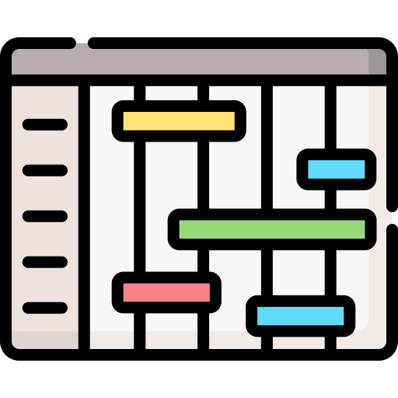
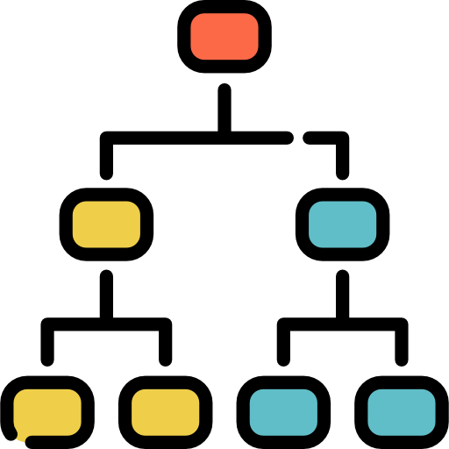

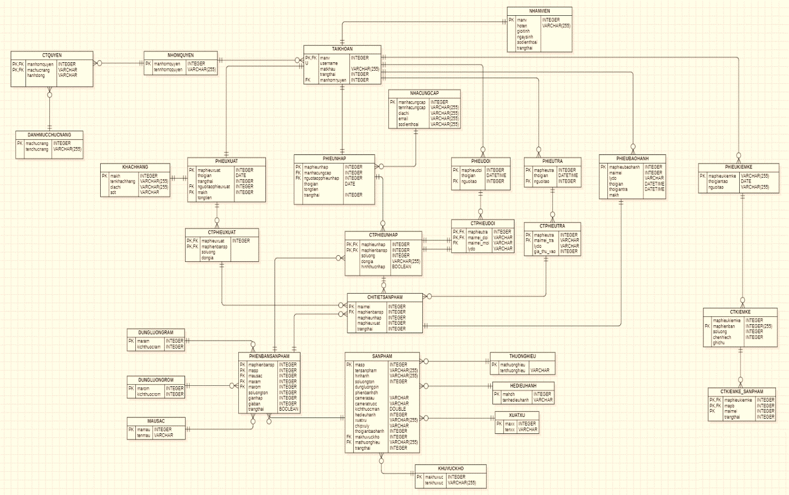
THIẾT KẾ DỮ LIỆU
5.1 Thiết kế ERD
5.2 Chuyển sang RDM
5.3 Thiết kế
cơ sở dữ liệu
ERD là một sơ đồ, thể hiện các thực thể có trong database, và mối quan hệ giữa chúng với nhau.
Mô hình cung cấp một cấu trúc dữ liệu ơn giản và đồng bộ dựa trên khái niệm quan hệ.
Cơ sở dữ liệu là một tập hợp các dữ liệu có tổ chức liên quan đến nhau, thường được lưu trữ và truy cập điện tử từ hệ thống máy tính.

Slide 63
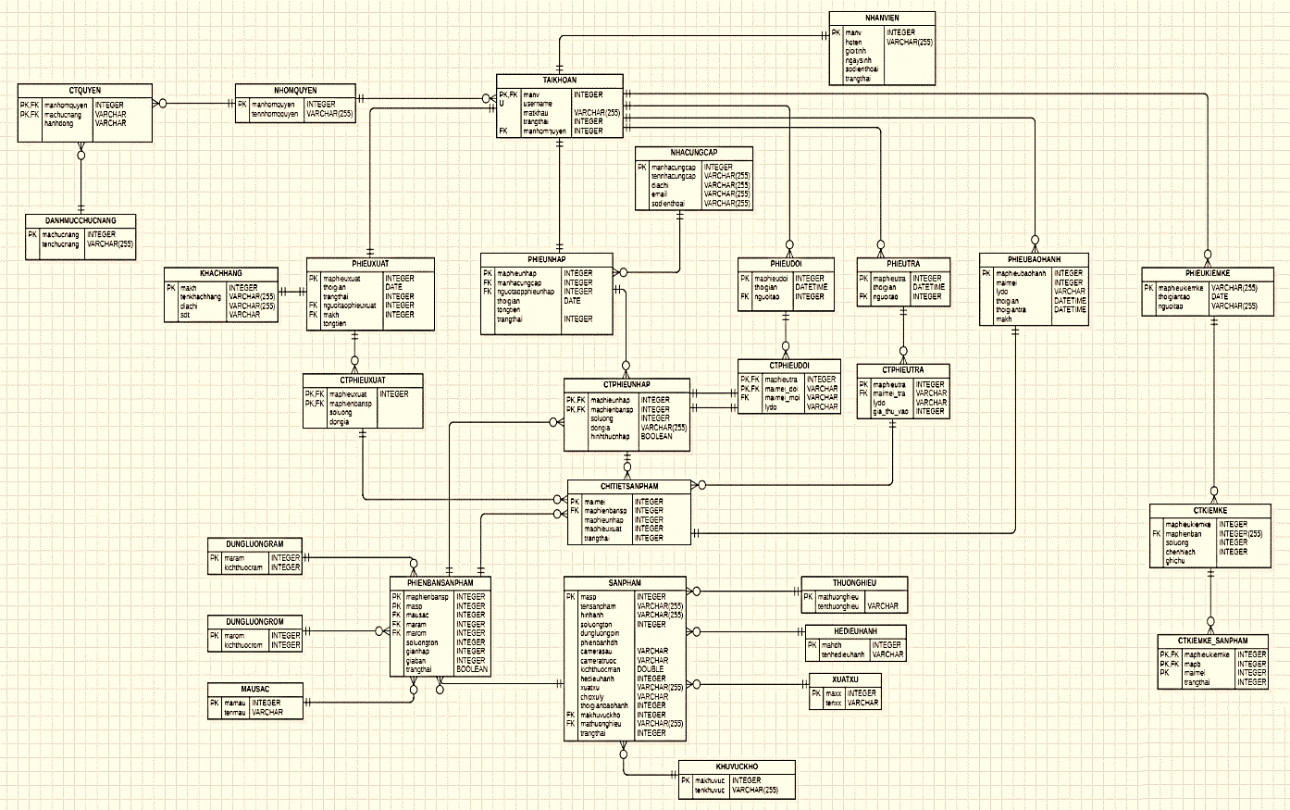
THIẾT KẾ DỮ LIỆU
5.1 Thiết kế ERD

Slide 64
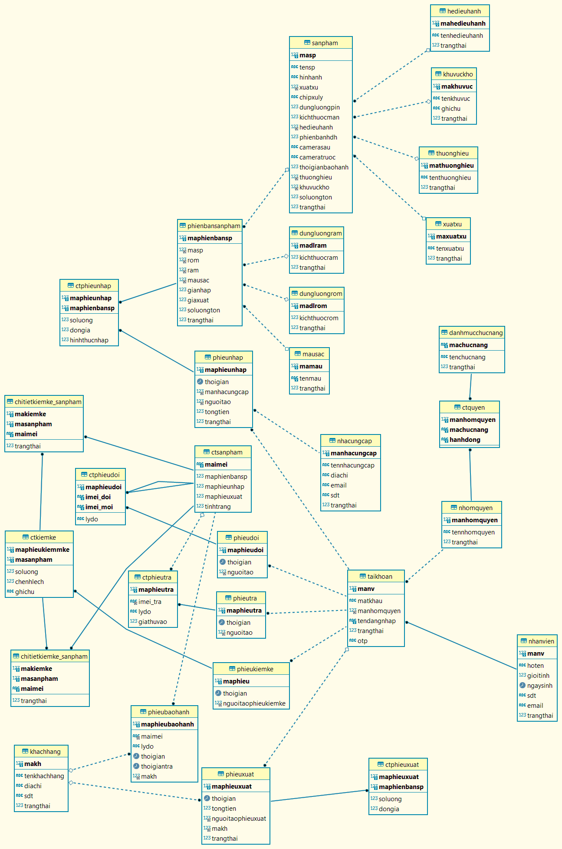
THIẾT KẾ DỮ LIỆU
5.1 Thiết kế ERD
5.2 Chuyển sang RDM
5.3 Thiết kế
cơ sở dữ liệu
ERD là một sơ đồ, thể hiện các thực thể có trong database, và mối quan hệ giữa chúng với nhau.
Mô hình cung cấp một cấu trúc dữ liệu ơn giản và đồng bộ dựa trên khái niệm quan hệ.
Cơ sở dữ liệu là một tập hợp các dữ liệu có tổ chức liên quan đến nhau, thường được lưu trữ và truy cập điện tử từ hệ thống máy tính.

Slide 65
THIẾT KẾ DỮ LIỆU
5.2 Chuyển sang RDM

Slide 66
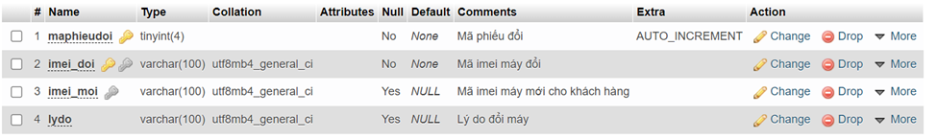
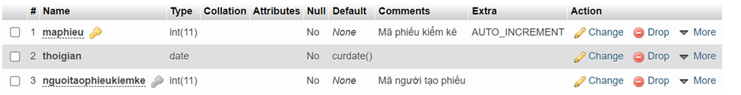
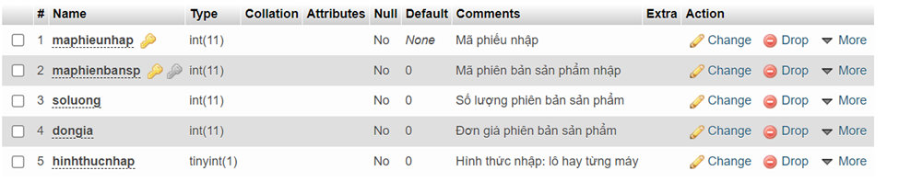
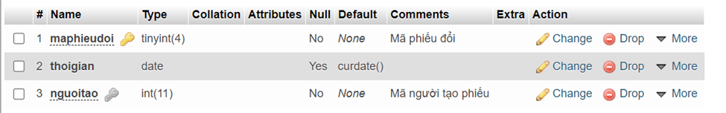
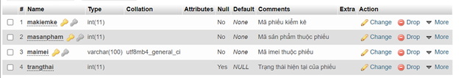
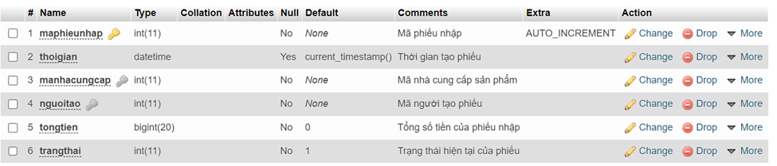
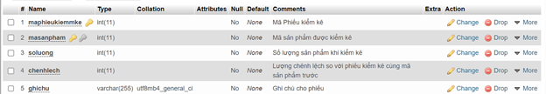
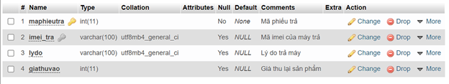
THIẾT KẾ DỮ LIỆU
5.1 Thiết kế ERD
5.2 Chuyển sang RDM
5.3 Thiết kế
cơ sở dữ liệu
ERD là một sơ đồ, thể hiện các thực thể có trong database, và mối quan hệ giữa chúng với nhau.
Mô hình cung cấp một cấu trúc dữ liệu ơn giản và đồng bộ dựa trên khái niệm quan hệ.
Cơ sở dữ liệu là một tập hợp các dữ liệu có tổ chức liên quan đến nhau, thường được lưu trữ và truy cập điện tử từ hệ thống máy tính.
Chi Tiết Phiếu Đổi
Phiếu Kiểm Kê
Chi Tiết Phiếu Nhập
Phiếu Đổi
Chi Tiết Kiểm kê_Sản phẩm
Phiếu Nhập
Chi Tiết Kiểm Kê
Chi Tiết Phiếu Trả

Slide 67
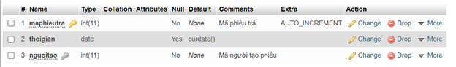
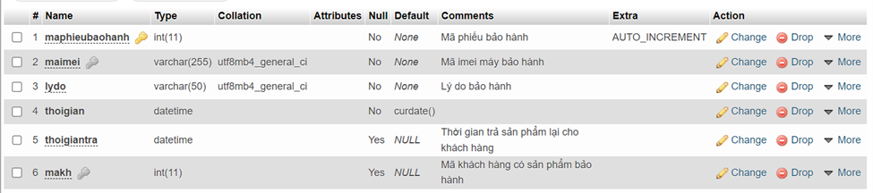
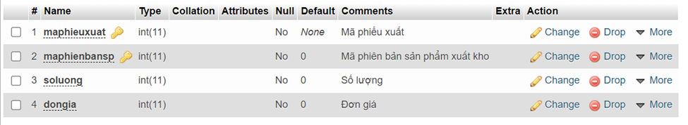
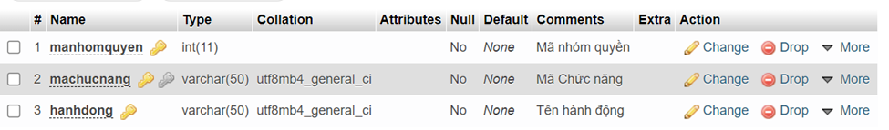
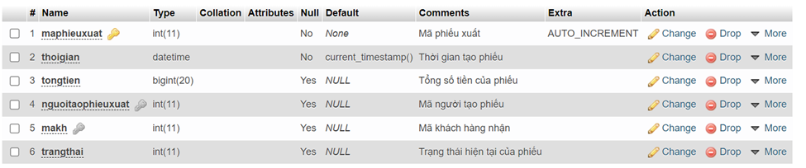
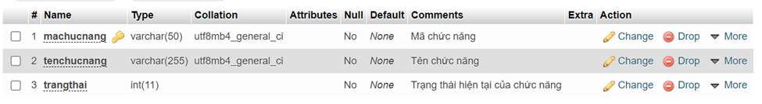
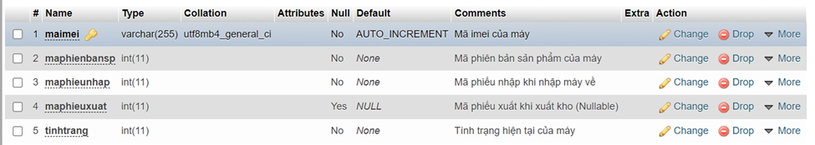
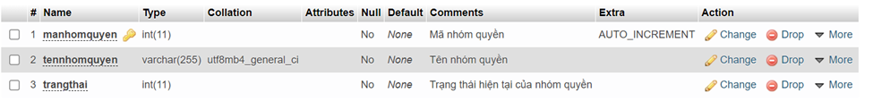
THIẾT KẾ DỮ LIỆU
5.3 Thiết kế cơ sở dữ liệu
Chi Tiết Phiếu Đổi
Phiếu Kiểm Kê
Chi Tiết Phiếu Nhập
Phiếu Đổi
Chi Tiết Kiểm kê_Sản phẩm
Phiếu Nhập
Chi Tiết Kiểm Kê
Chi Tiết Phiếu Trả
Phiếu Trả
Phiếu Bảo Hành
Chi Tiết Phiếu Xuất
Chi Tiết Quyền
Phiếu Xuất
Danh Mục Chức Năng
Chi Tiết Sản Phẩm
Nhóm Quyền

Slide 68
THIẾT KẾ DỮ LIỆU
Chi Tiết Phiếu Đổi
Phiếu Kiểm Kê
Chi Tiết Phiếu Nhập
Phiếu Đổi
Chi Tiết Kiểm kê_Sản phẩm
Phiếu Nhập
Chi Tiết Kiểm Kê
Chi Tiết Phiếu Trả
5.3 Thiết kế cơ sở dữ liệu
Phiếu Trả
Phiếu Bảo Hành
Chi Tiết Phiếu Xuất
Chi Tiết Quyền
Phiếu Xuất
Danh Mục Chức Năng
Chi Tiết Sản Phẩm
Nhóm Quyền

Slide 69
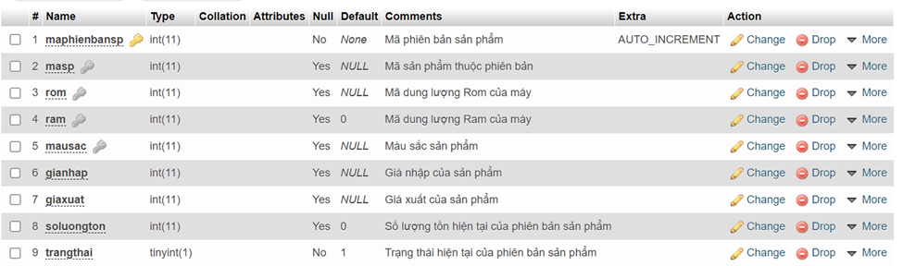
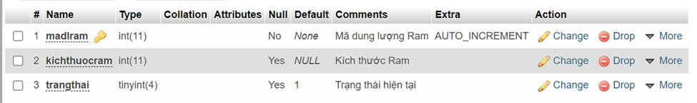
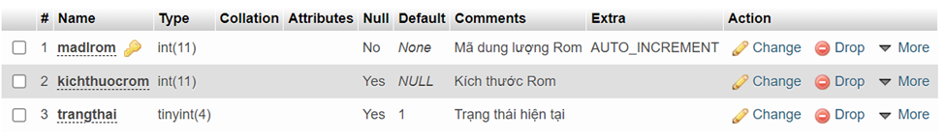
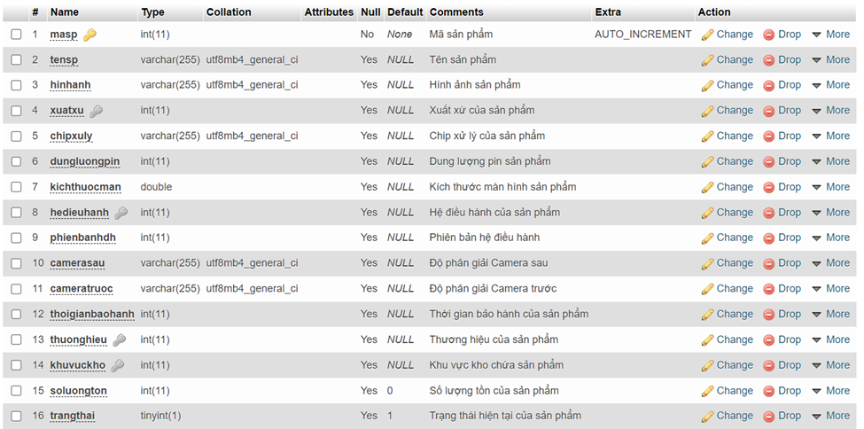
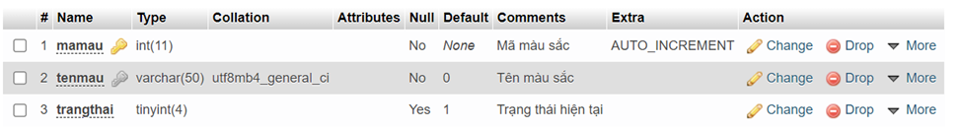
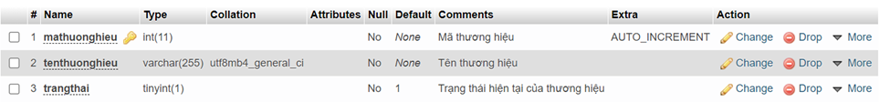
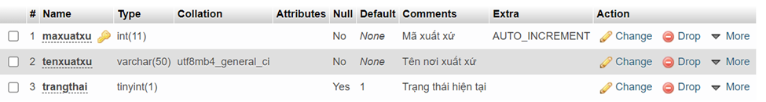
THIẾT KẾ DỮ LIỆU
Phiếu Trả
Phiếu Bảo Hành
Chi Tiết Phiếu Xuất
Chi Tiết Quyền
Phiếu Xuất
Danh Mục Chức Năng
Chi Tiết Sản Phẩm
Nhóm Quyền
5.3 Thiết kế cơ sở dữ liệu
Phiên Bản Sản Phẩm
Dung Lượng Ram
Dung Lượng Rom
Sản Phẩm
Màu Sắc
Thương Hiệu
Xuất Xứ

Slide 70
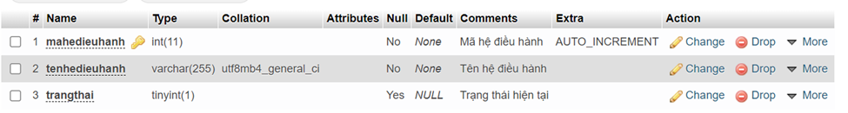
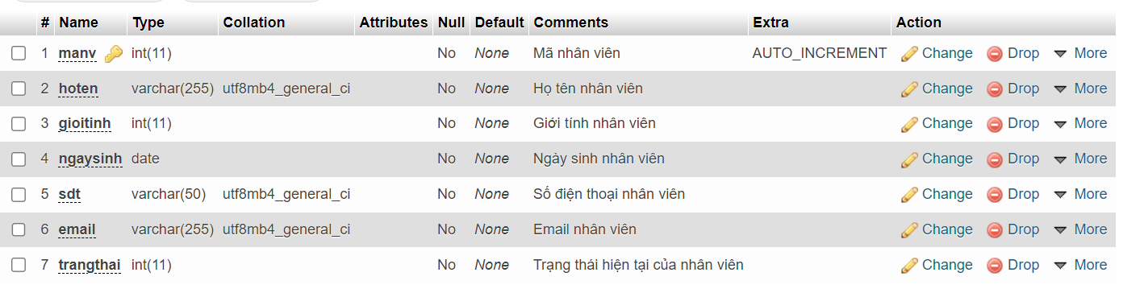
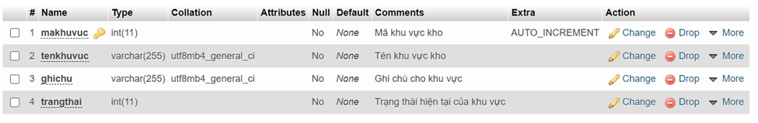
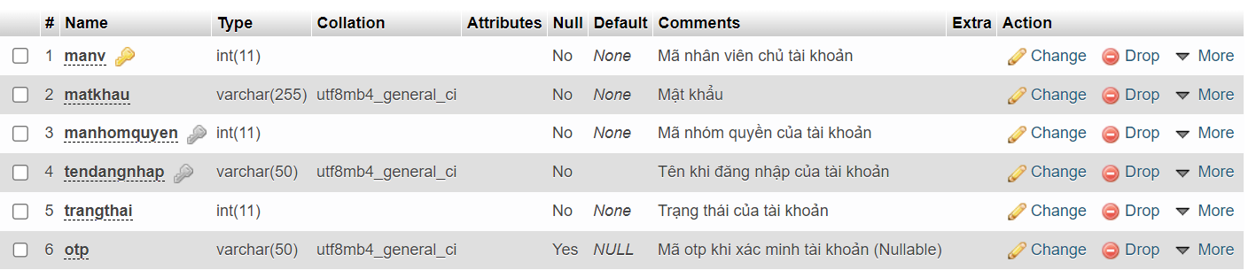
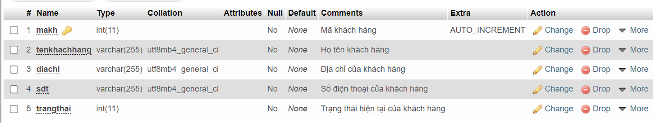
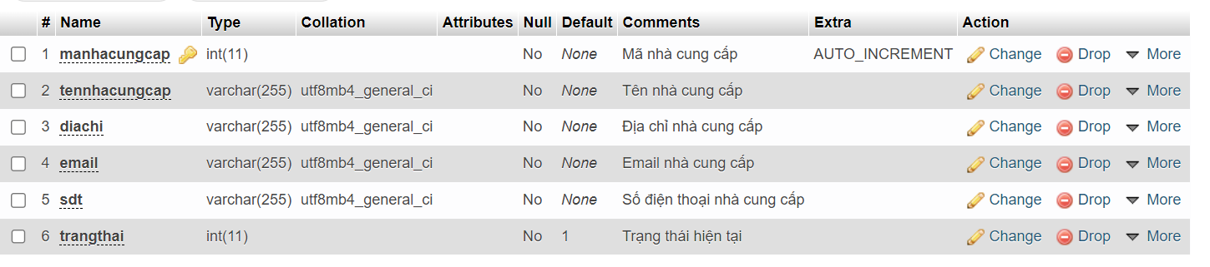
THIẾT KẾ DỮ LIỆU
Phiên Bản Sản Phẩm
Dung Lượng Ram
Dung Lượng Rom
Sản Phẩm
Màu Sắc
Thương Hiệu
Xuất Xứ
5.3 Thiết kế cơ sở dữ liệu
Hệ Điều Hành
Nhân Viên
Khu vực kho
Tài Khoản
Khách Hàng
Nhà Cung Cấp

Slide 71
THIẾT KẾ DỮ LIỆU
Hệ Điều Hành
Nhân Viên
Khu vực kho
Tài Khoản
Khách Hàng
Nhà Cung Cấp
5.1 Thiết kế ERD
5.2 Chuyển sang RDM
5.3 Thiết kế
cơ sở dữ liệu
ERD là một sơ đồ, thể hiện các thực thể có trong database, và mối quan hệ giữa chúng với nhau.
Mô hình cung cấp một cấu trúc dữ liệu ơn giản và đồng bộ dựa trên khái niệm quan hệ.
Cơ sở dữ liệu là một tập hợp các dữ liệu có tổ chức liên quan đến nhau, thường được lưu trữ và truy cập điện tử từ hệ thống máy tính.

Slide 72
06
SƠ ĐỒ DFD
Gồm sơ đồ DFD ở mức quan niệm, mức đỉnh và phân rã

Slide 73
SƠ ĐỒ DFD
6.1 DFD ở mức quan niệm
Biểu diễn sự phân cấp tổ chức của một đơn vị.
6.2 DFD ở mức đỉnh và phân rã
Xây dựng 1 lược đồ tổng thể về xử lý của toàn
bộ hệ thống thông tin.

Slide 74
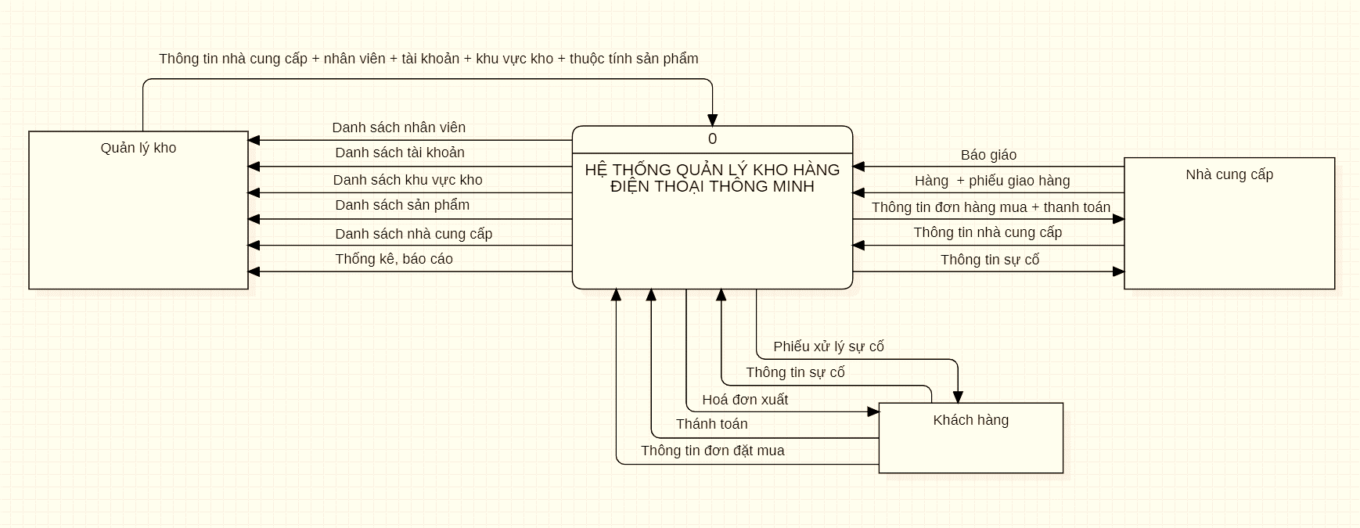
SƠ ĐỒ DFD
6.1 DFD ở mức quan niệm

Slide 75
SƠ ĐỒ DFD
6.1 DFD ở mức quan niệm
Biểu diễn sự phân cấp tổ chức của một đơn vị.
6.2 DFD ở mức đỉnh và phân rã
Xây dựng 1 lược đồ tổng thể về xử lý của toàn
bộ hệ thống thông tin.

Slide 76
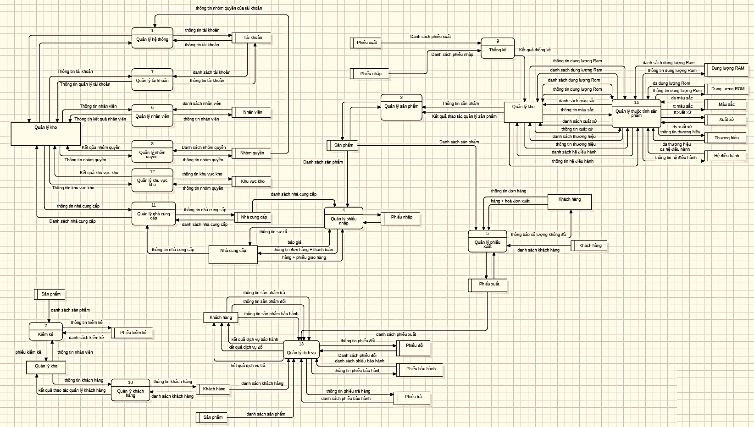
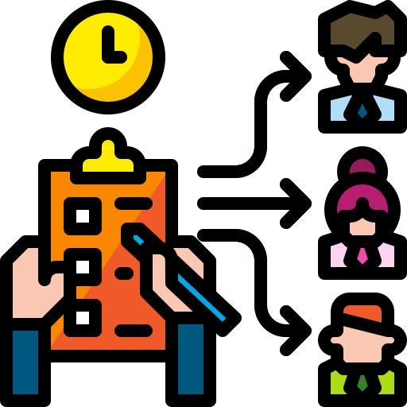
SƠ ĐỒ DFD
6.2 DFD ở mức đỉnh

Slide 77
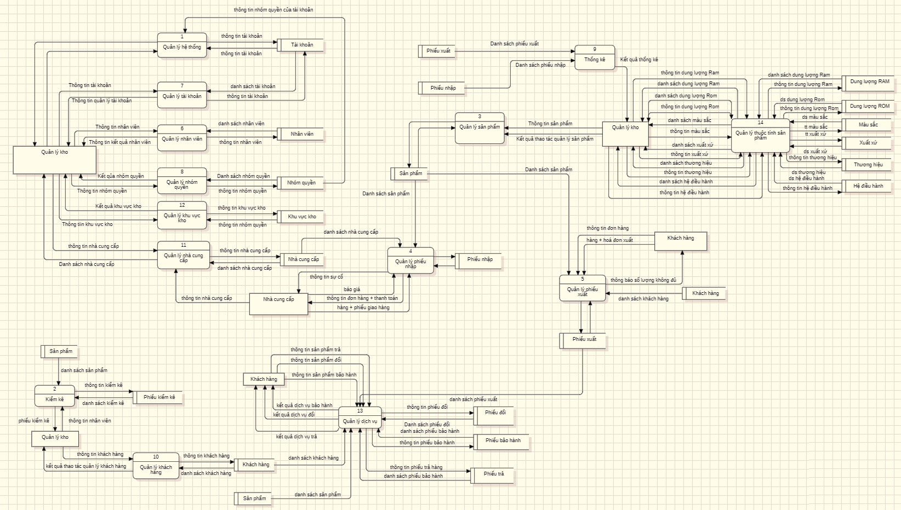
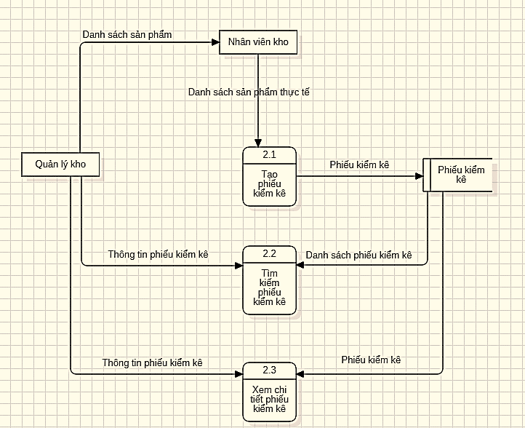
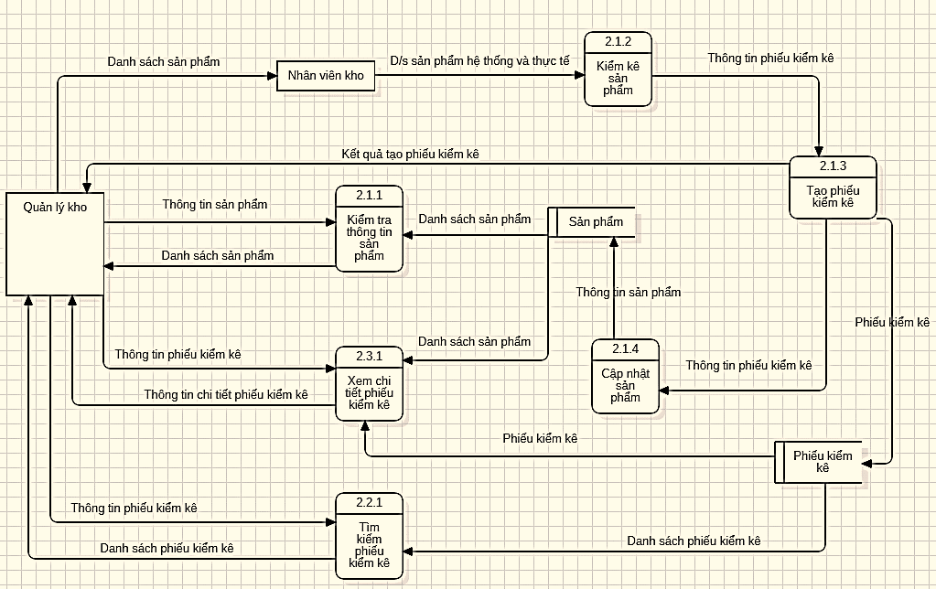
SƠ ĐỒ DFD
Phân rã
6.2.1 DFD Kiểm kê
Mức 2
Mức 3

Slide 78
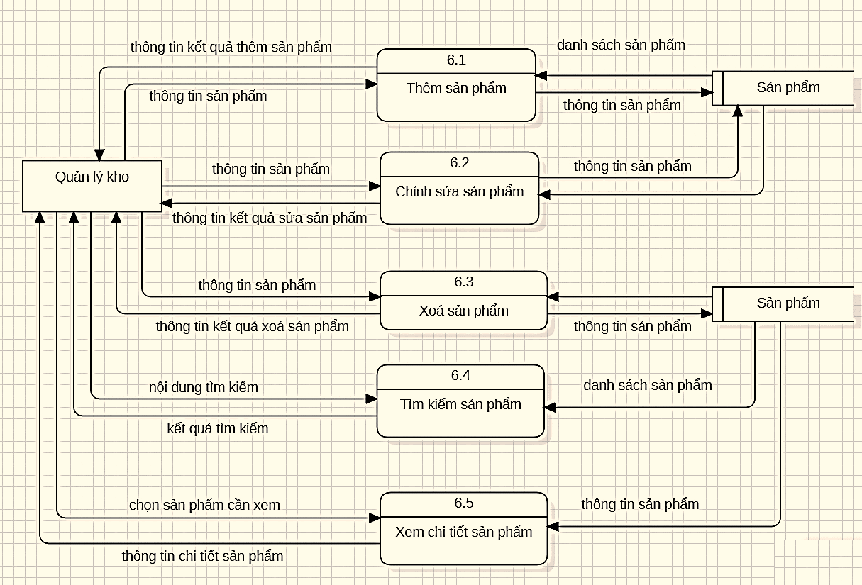
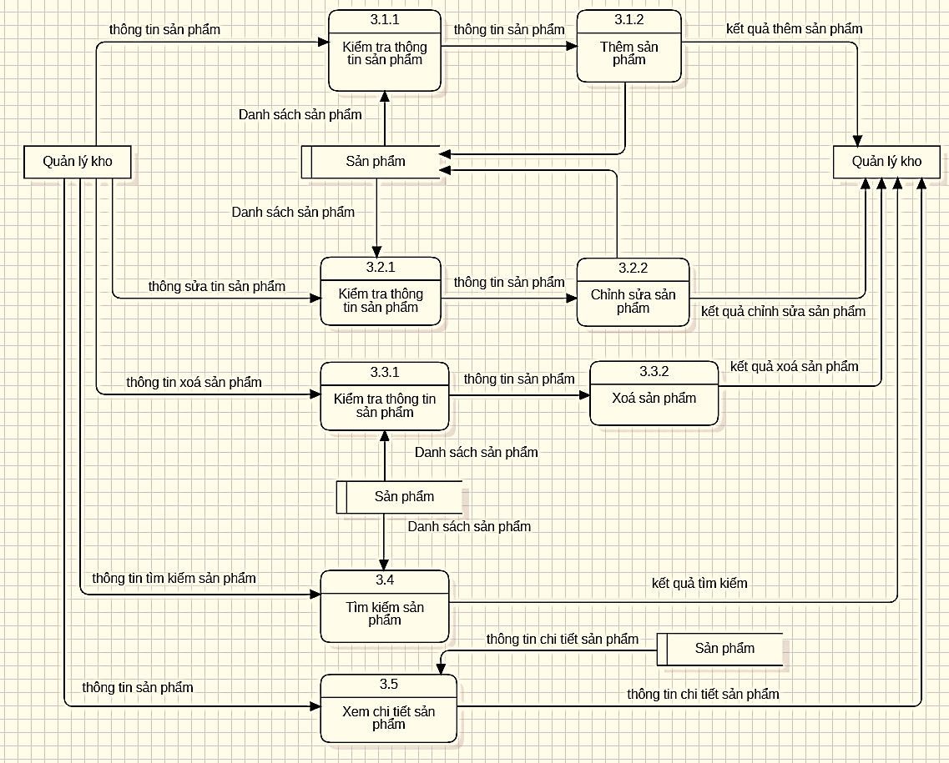
SƠ ĐỒ DFD
Phân rã
6.2.2 DFD Quản lý sản phẩm
Mức 2
Mức 3

Slide 79
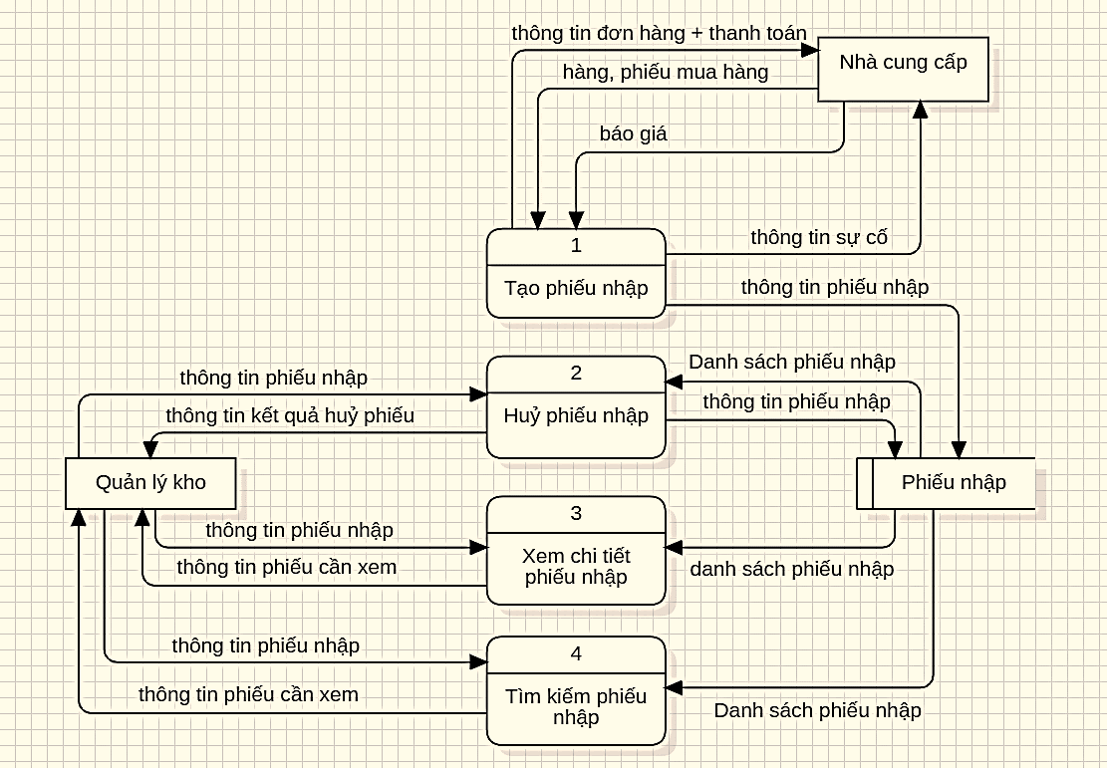
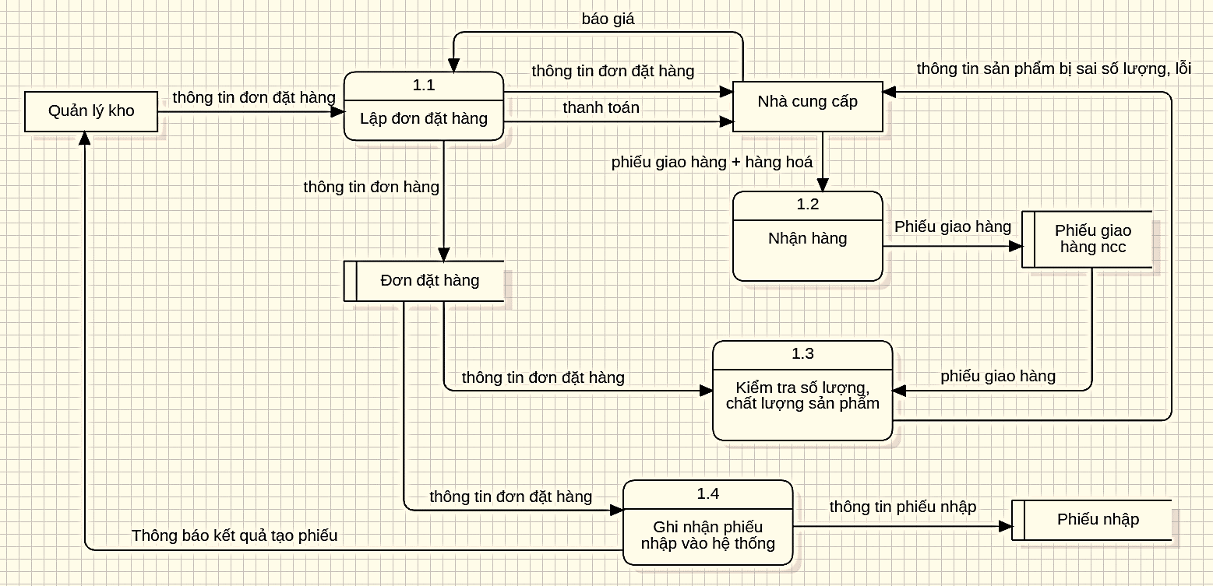
SƠ ĐỒ DFD
Phân rã
6.2.3 DFD Quản lý phiếu nhập
Mức 2
Mức 3

Slide 80
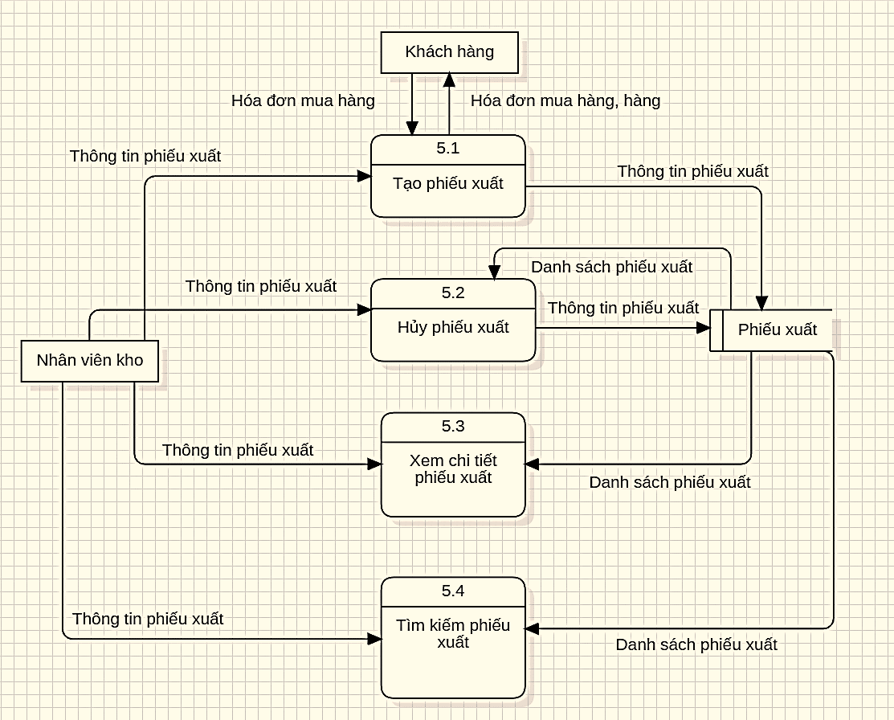

SƠ ĐỒ DFD
Phân rã
6.2.4 DFD Quản lý phiếu xuất
Mức 2
Mức 3

Slide 81


SƠ ĐỒ DFD
Phân rã
6.2.5 DFD Quản lý nhân viên
Mức 2
Mức 3

Slide 82


SƠ ĐỒ DFD
Phân rã
6.2.6 DFD Quản lý tài khoản
Mức 2
Mức 3

Slide 83


SƠ ĐỒ DFD
Phân rã
6.2.7 DFD Quản lý nhóm quyền
Mức 2
Mức 3

Slide 84


SƠ ĐỒ DFD
Phân rã
6.2.8 DFD Quản lý khách hàng
Mức 2
Mức 3

Slide 85


SƠ ĐỒ DFD
Phân rã
6.2.9 DFD Quản lý nhà cung cấp
Mức 2
Mức 3

Slide 86


SƠ ĐỒ DFD
Phân rã
6.2.10 DFD Quản lý khu vực kho
Mức 2
Mức 3

Slide 87



SƠ ĐỒ DFD
Phân rã
6.2.11 DFD Quản lý dịch vụ
DFD Quản lý dịch vụ bảo hành sản phẩm ở mức 3
Quản lý dịch vụ trả sản phẩm ở mức 3.
Quản lý dịch vụ đổi sản phẩm ở mức 3

Slide 88


SƠ ĐỒ DFD
Phân rã
6.2.12 DFD Quản lý thuộc tính sản phẩm (thuộc tính màu sắc)
Mức 2
Mức 3

Slide 89


SƠ ĐỒ DFD
Phân rã
6.2.12 DFD Quản lý thuộc tính sản phẩm (thuộc tính dung lượng ROM)
Mức 2
Mức 3

Slide 90


SƠ ĐỒ DFD
Phân rã
6.2.12 DFD Quản lý thuộc tính sản phẩm (thuộc tính dung lượng RAM)
Mức 2
Mức 3

Slide 91


SƠ ĐỒ DFD
Phân rã
6.2.12 DFD Quản lý thuộc tính sản phẩm (thuộc tính hệ điều hành)
Mức 2
Mức 3

Slide 92


SƠ ĐỒ DFD
Phân rã
6.2.12 DFD Quản lý thuộc tính sản phẩm (thuộc tính thương hiệu)
Mức 2
Mức 3

Slide 93


SƠ ĐỒ DFD
Phân rã
6.2.12 DFD Quản lý thuộc tính sản phẩm (thuộc tính xuất xứ)
Mức 2
Mức 3

Slide 94
SƠ ĐỒ DFD
6.1 DFD ở mức quan niệm
Biểu diễn sự phân cấp tổ chức của một đơn vị.
6.2 DFD ở mức đỉnh và phân rã
Xây dựng 1 lược đồ tổng thể về xử lý của toàn
bộ hệ thống thông tin.

Slide 95
07
GIAO DIỆN
Hiện thực trên hệ thống

Slide 96

Sơ đồ màn hình

Slide 97
07
TỔNG KẾT
Hệ thống quản lý điện thoại thông minh theo mã IMEI là một giải pháp hiệu quả để quản lý và sử dụng điện thoại một cách chính xác, bảo mật và hiệu quả hơn. Với tính năng đặc biệt của mã IMEI, hệ thống giúp cho việc quản lý và sử dụng điện thoại trở nên dễ dàng và nhanh chóng hơn. Đồng thời, hệ thống cũng giúp ngăn chặn việc sử dụng các thiết bị điện thoại giả mạo hoặc bị đánh cắp, đảm bảo tính bảo mật cho các hoạt động quản lý và sử dụng điện thoại.
- Tích hợp tính năng phân tích dữ liệu: Sử dụng các công nghệ trí tuệ nhân tạo để phát hiện các xu hướng và mô hình về việc sử dụng điện thoại của người dùng. Các mô hình này có thể được sử dụng để đưa ra các dự đoán về việc sử dụng điện thoại và đề xuất các giải pháp quản lý phù hợp. Tích hợp các công cụ phân tích dữ liệu để phân tích các dữ liệu về việc sử dụng điện thoại của người dùng, bao gồm thời gian sử dụng, số lần bật/tắt điện thoại, các ứng dụng được sử dụng nhiều nhất, lượng dữ liệu được sử dụng và nhiều thông tin khác. Từ đó, người quản lý có thể đánh giá tình trạng sử dụng điện thoại của người dùng và đưa ra các phương án phù hợp.
- Phát triển ứng dụng di động: Phát triển các ứng dụng di động cho hệ thống quản lý, cho phép người dùng có thể sử dụng hệ thống trên thiết bị điện thoại thông minh cá nhân. Tích hợp tính năng nhận diện khuôn mặt hoặc vân tay để bảo vệ thông tin cá nhân của người dùng.

Slide 98

Hướng phát triển
TỔNG KẾT
- Tích hợp tính năng phân tích dữ liệu: Sử dụng các công nghệ trí tuệ nhân tạo để phát hiện các xu hướng và mô hình về việc sử dụng điện thoại của người dùng. Các mô hình này có thể được sử dụng để đưa ra các dự đoán về việc sử dụng điện thoại và đề xuất các giải pháp quản lý phù hợp. Tích hợp các công cụ phân tích dữ liệu để phân tích các dữ liệu về việc sử dụng điện thoại của người dùng, bao gồm thời gian sử dụng, số lần bật/tắt điện thoại, các ứng dụng được sử dụng nhiều nhất, lượng dữ liệu được sử dụng và nhiều thông tin khác. Từ đó, người quản lý có thể đánh giá tình trạng sử dụng điện thoại của người dùng và đưa ra các phương án phù hợp.
- Phát triển ứng dụng di động: Phát triển các ứng dụng di động cho hệ thống quản lý, cho phép người dùng có thể sử dụng hệ thống trên thiết bị điện thoại thông minh cá nhân. Tích hợp tính năng nhận diện khuôn mặt hoặc vân tay để bảo vệ thông tin cá nhân của người dùng.
- Tăng tính tương thích: Phát triển hệ thống để tương thích với nhiều loại thiết bị điện thoại khác nhau và hệ điều hành, từ đó giúp cho việc quản lý và sử dụng điện thoại trở nên đa dạng và linh hoạt hơn. Tích hợp tính năng đồng bộ hóa dữ liệu giữa các thiết bị khác nhau, giúp người dùng dễ dàng chuyển đổi giữa các thiết bị và không mất đi các thông tin quan trọng.
- Nâng cao tính năng bảo mật: Tích hợp các tính năng bảo mật cao như xác thực người dùng, mã hóa dữ liệu, kiểm soát truy cập và phát hiện các phần mềm độc hại.

Slide 99

Hướng phát triển
- Tích hợp tính năng phân tích dữ liệu: Sử dụng các công nghệ trí tuệ nhân tạo để phát hiện các xu hướng và mô hình về việc sử dụng điện thoại của người dùng. Các mô hình này có thể được sử dụng để đưa ra các dự đoán về việc sử dụng điện thoại và đề xuất các giải pháp quản lý phù hợp. Tích hợp các công cụ phân tích dữ liệu để phân tích các dữ liệu về việc sử dụng điện thoại của người dùng, bao gồm thời gian sử dụng, số lần bật/tắt điện thoại, các ứng dụng được sử dụng nhiều nhất, lượng dữ liệu được sử dụng và nhiều thông tin khác. Từ đó, người quản lý có thể đánh giá tình trạng sử dụng điện thoại của người dùng và đưa ra các phương án phù hợp.
- Phát triển ứng dụng di động: Phát triển các ứng dụng di động cho hệ thống quản lý, cho phép người dùng có thể sử dụng hệ thống trên thiết bị điện thoại thông minh cá nhân. Tích hợp tính năng nhận diện khuôn mặt hoặc vân tay để bảo vệ thông tin cá nhân của người dùng.
TỔNG KẾT
- Tăng tính tương thích: Phát triển hệ thống để tương thích với nhiều loại thiết bị điện thoại khác nhau và hệ điều hành, từ đó giúp cho việc quản lý và sử dụng điện thoại trở nên đa dạng và linh hoạt hơn. Tích hợp tính năng đồng bộ hóa dữ liệu giữa các thiết bị khác nhau, giúp người dùng dễ dàng chuyển đổi giữa các thiết bị và không mất đi các thông tin quan trọng.
- Nâng cao tính năng bảo mật: Tích hợp các tính năng bảo mật cao như xác thực người dùng, mã hóa dữ liệu, kiểm soát truy cập và phát hiện các phần mềm độc hại.

Slide 100

Thank you

Slide 101
TÀI LIỆU THAM KHẢO
[1] Slide bài giảng Phân tích thiết kế Hệ thống thông tin của thầy Trương Tấn Khoa.
[2] V. Rajaraman (2011), Analysis and design of information systems,
[3] Nguyễn Văn Ba (2006), Phân tích và thiết kế hệ thống thông tin, Nhà xuất bản Đại học Quốc gia Hà Nội.
[4] https://blog.hubspot.com/marketing/data-flow-diagram, truy cập lần cuối ngày 29/04/2023
[5].https://thinhnotes.com/chuyen-nghe-ba/viet-dac-ta-use-case-sao-don-gian-nhung-hieu-qua/ , truy cập lần cuối ngày 29/04/2023
[6] https://www.youtube.com/watch?v=eDujLBeMIgI, truy cập lần cuối ngày 29/04/2023
[7].https://thinhnotes.com/chuyen-nghe-ba/use-case-diagram-va-5-sai-lam-thuong-gap/, truy cập lần cuối ngày 30/04/2023
[8] https://poe.com/ChatGPT

Slide 102


GIAO DIỆN ĐĂNG NHẬP

Slide 103

GIAO DIỆN TRANG CHỦ

Slide 104

GIAO DIỆN TRANG CHỦ
Tổng quan: Toàn bộ cửa sổ à một JFrame sử dụng BorderLayout, chia làm hai phần, BorderLayout.WEST gồm Thanh điều hướng và BorderLayout.CENTER gồm vùng chứa các thành phần nhỏ để người dùng thực thi tác vụ.
Sử dụng thư viện Flatlaf để giao diện sạch sẽ, đơn giản và bắt mắt hơn.

Slide 105
GIAO DIỆN TRANG CHỦ
Thành phần: Thanh điều hướng.
Gồm 3 phần nhỏ (là các JPanel):
Thông tin cá nhân người dùng.
Các nút chuyển trang.
Nút đăng xuất.
Các nút được tái sử dụng từ lớp itemTaskbar.

Slide 106
GIAO DIỆN TRANG CHỦ
Từng nút chuyển trang sẽ đi cùng với một JPanel, khi MouseListener (mousePressed) thì sẽ chuyển tới trang mong muốn.

Slide 107


GIAO DIỆN TRANG CHỦ
Từng nút chuyển trang sẽ đi cùng với một JPanel, khi MouseListener (mousePressed) thì sẽ chuyển tới trang mong muốn.
Trong mảng hai chiều trên, phần tử có cột thứ 3 trùng với mã chức năng trong cơ sở dữ liệu, từ đó có thể đối chiếu và đổ ra được những chức năng mà nhóm quyền có thể thực hiện.

Slide 108



GIAO DIỆN TRANG CHỦ
Ở thanh chức năng công cụ bên trên, có một thuộc tính là permission, để xác định các hành động mà quyền của người dùng được phép thao tác.
Hàm kiểm tra quyền của hành động
Ở hình trên, người dùng là Quản lý kho, vì thế có thể thực hiện được tất cả mọi hành động.

Slide 109


GIAO DIỆN TRANG CHỦ
Khi click chuột vào từng hành động sẽ bắt sự kiện từ từng hành động đó.

Slide 110


GIAO DIỆN TRANG CHỦ
Vì các dialog của hành động “thêm” và “chi tiêt” có thành phần giống nhau, vì thế được tái sử dụng từ lớp SanPhamDiolog, tuy nhiên nó sẽ khác nhau ở tham số truyền vào.

Slide 111


GIAO DIỆN TRANG CHỦ
Còn ở dialog của hành động “xem danh sách sản phẩm” thì được viết thành một class riêng.

Slide 112

GIAO DIỆN TRANG CHỦ
Hàm truy xuất dữ liệu thông tin của sản phẩm từ database
Bảng hiển thị thông tin của tất cả sản phẩm

Slide 113
GIAO DIỆN TRANG CHỦ
Hàm truy xuất dữ liệu thông tin của sản phẩm từ database
Bảng hiển thị thông tin của tất cả sản phẩm

